Slide 1
Atelier
“Bringing GEOSS Services into practice”
Lacroix P., Guigoz Y., Ray N., Giuliani G., Bigagli L., de Bono A.

Slide 2
Partage de données géospatiales
Plan
Introduction aux données géospatiales
Situation actuelle
Solutions

Slide 3

Partage de données géospatiales
SYSTEME TERRESTRE:
COMPLEXE
MULTIDIMENSIONNEL
INTERDEPENDANT
CHANGEANT
Notes:
Si l’on considère notre planète, le système terrestre est qqch de:
- complexe
- multidimensionnel (fait de plusieurs systèmes)
- hautement interdépendant
- dynamique, changeant, évolutif (échelles spatiales + temporelles)

Slide 4
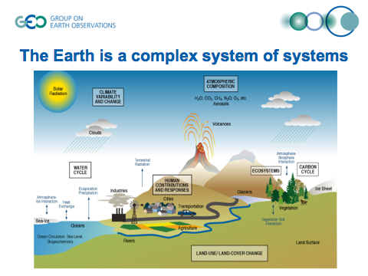
Partage de données géospatiales
Notes:
La Terre est un système complexe fait de plusieurs systèmes interconnectés
Atmosphère
Eau
Terre
=> interconnectés

Slide 5
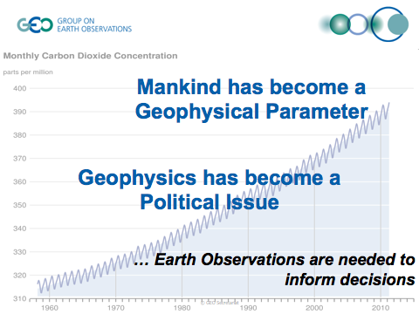
Partage de données géospatiales
Notes:
L’humanité est devenue un paramètre géophysique
La géophysique est devenue un thème politique
…les observations de la Terre sont nécessaires pour pouvoir prendre des décisions “éclairées”
Exemple de la concentration de CO2

Slide 6
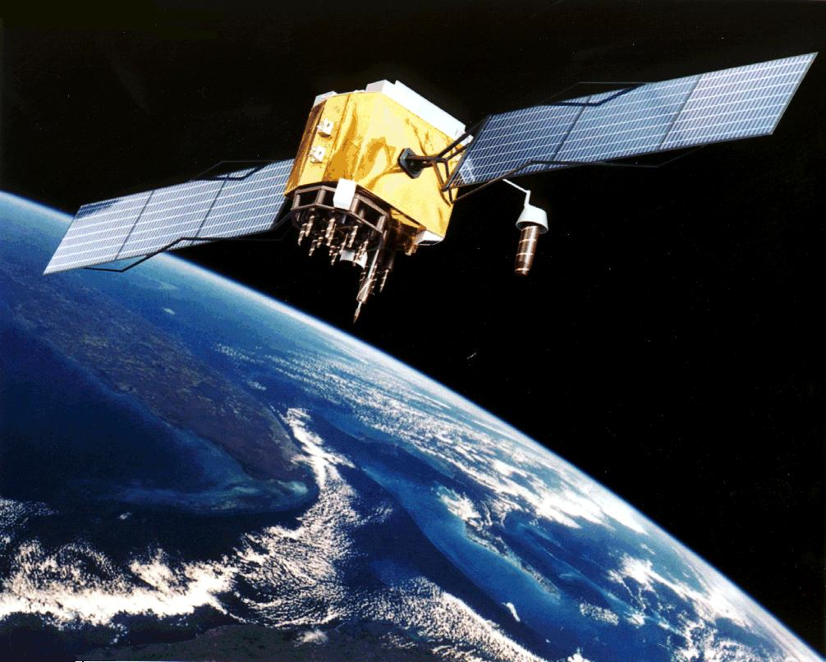

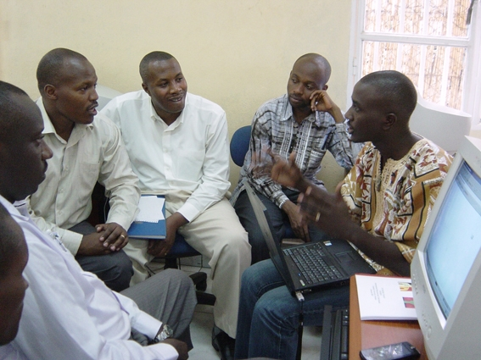
OBSERVER
PARTAGER
INFORMER
Notes:
Afin d’obtenir des décisions “éclairées”
la manière scientifique traditionnelle de procéder est la suivante:
On OBSERVE un phénomène que l’on mesure en collectant des données et en les analysant
On PARTAGE les résultats de l’observation
Ce partage se fait en gardant en tête que l’on veut INFORMER les autres (communauté scientifique, public, …) afin de participer àa l’amélioration de la connaissance globale

Slide 7
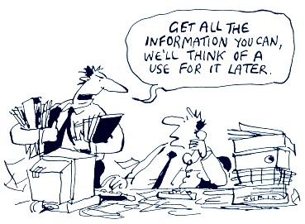
Un jeu de données pour de nombreux utilisateurs,
Plusieurs jeux de données pour un utilisateur
Notes:
Les données obtenues peuvent être utiles à de nombreux utilisateurs, pas seulement à nous
en fait un jeu de données peut être utile à de nombreuses personnes
et une personne a besoin de données nombreuses et variées

Slide 8

Les données sont le carburant pour l’analyse et la prise de décision
Notes:
Les données sont le carburant nécessaire à l’analyse scientifique et au support du processus de prise de décision
!!!MAIS plus de 50% du temps des scientifiques et preneurs de décisions est consacré à la recherche de données et d’informations.
=> C’est une perte de temps qui les empêche de se concentrer sur l’analyse de données et la prise de décision éclairée

Slide 9
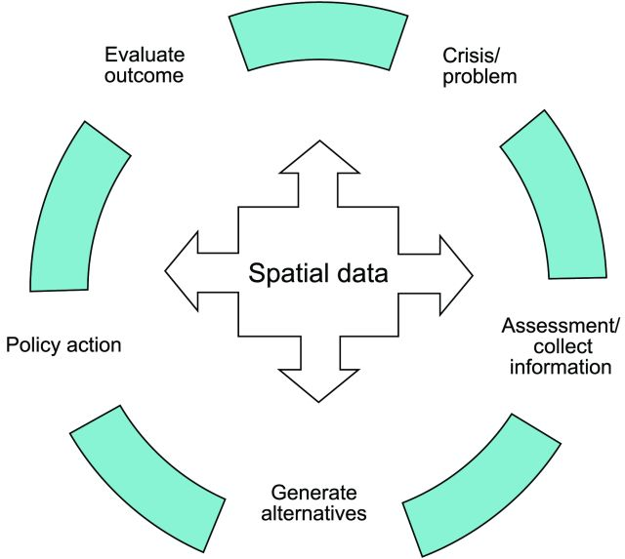
L’information spatiale affecte
60 - 80% de toutes les décisions
Notes:
De nombreux auteurs s’accordent à dire que la vaste majorité des décisions qui sont prises par les politiciens dépendent d’une manière ou d’une autre de l’information spatiale
=> 60-80% de toutes les décisions dépendent de l’information spatiale

Slide 10

L’Agenda 21 définit le besoin d’information, de développement de bases de données appropriées et d’échange d’information comme des conditions nécessaires pour créer la base du développement durable.
Notes:
Ce rôle crucial de l’information spatiale a été clairement décrit pendant le sommet de la Terre de Rio en 1992, lorsqu’une résolution établissant le plan d’action volontaire agenda 21 a été formulé
- l’Agenda 21 est est un plan d’actions qui doivent être effectuées à toutes les échelles (globale, national, locale) et dans tous les domaines où l’activité humaine a une influence sur l’environnement
=> En favorisant un accès efficace aux données géospatiales globalement et localement, ainsi qu’à leur échange et utilisation, nous pouvons améliorer la prise de décisions à tous les niveaux de la société, au bénéfice de l’humanité et de l’environnement.

Slide 11
Transformation des données brutes en information compréhensible
Gore (1998)
Notes:
En 1998, Al Gore disait déjà qu’il était nécessaire de faire parler les données en transformant les données brutes en information compréhensible par tout le monde

Slide 12

Quelle est la situation réelle?
Notes:
- Mais quelle est la situation réelle lorsqu’on cherche des données environnementales de nos jours?

Slide 13
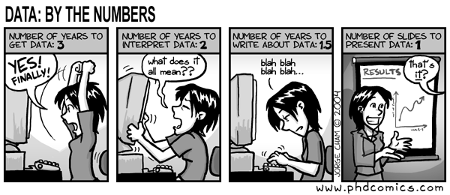
Trouver des données environnementales est difficile
Notes:
- Trouver des données environnementales est qqch. de difficile
On estime à 50% en Europe le temps passé pour les utilisateurs à chercher des données et les rendre compatibles pour pouvoir les utiliser

Slide 14
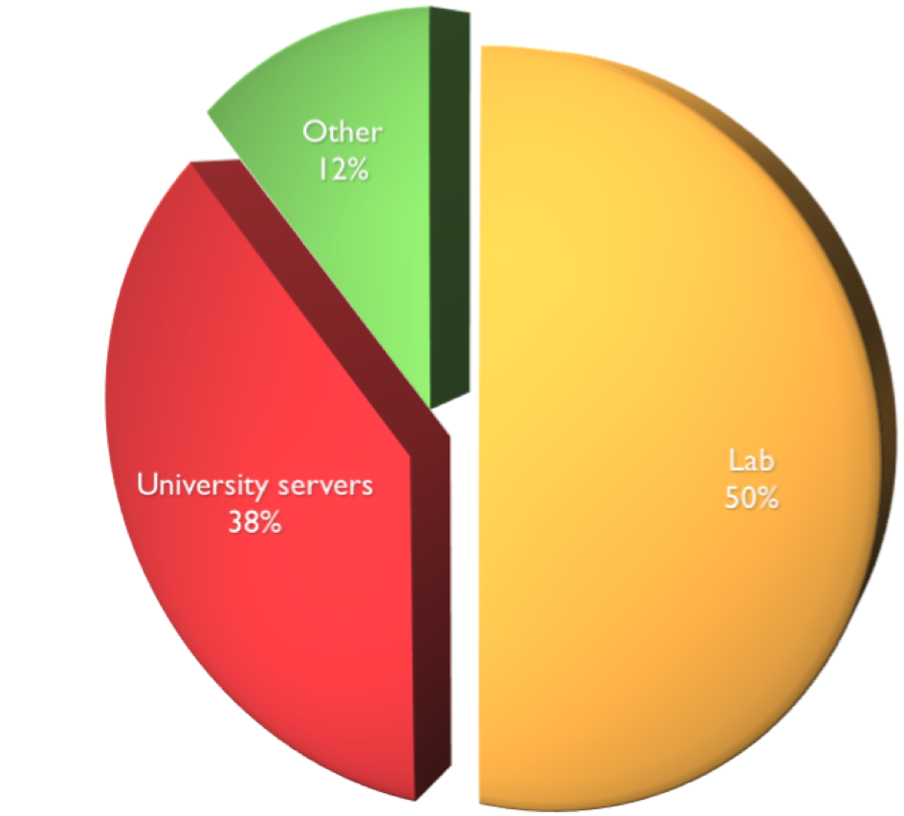
Où archivez-vous les données générées dans votre labo ou par votre recherche?
Science Staff (2011)
Notes:
Ceci peut être expliqué par une enquête de 2011 à laquelle 1700 scientifiques on participé. Elle a montré que la plupart des données (88%) restaient dans leur laboratoire ou sur les serveurs de l’université
=> Les données sont difficiles d’accès, presque impossibles à trouver pour une personne externe

Slide 15
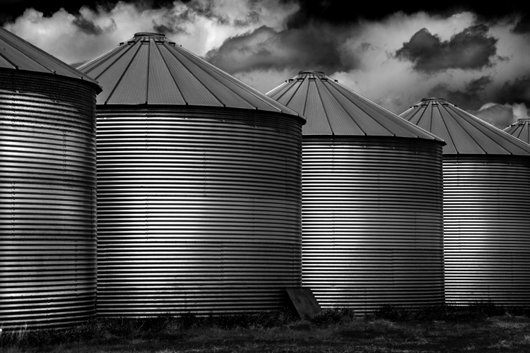
A propos de Landsat... “En dépit du besoin énorme de cette information, la grande majorité de ces images n’a jamais atteint un seul neurone d’un cerveau humain. A la place, ces images sont stockées dans des silos électroniques de données”
Gore (1998)
Notes:
En gros, la plupart des données sont stockées dans des silos électroniques et ne sont jamais ou rarement utilisées
- De nouveau, Al Gore (ancien vice-président des USA) mentionnait déjà ce problème en 1998 à propos de Landsat

Slide 16

Le meilleur outil actuel pour chercher des données?
Notes:
le meilleur outil actuel pour chercher des données reste Google
mais ne répond pas vraiment aux besoins de la communauté scientifique pour travailler avec des données environnementales
par ex. Impossible de chercher par période (par ex. toutes les températures en Europe en mai 1992)
il y a des améliorations avec Google Earth ou Google Maps mais ça ne permet pas encore d’analyser des données

Slide 17
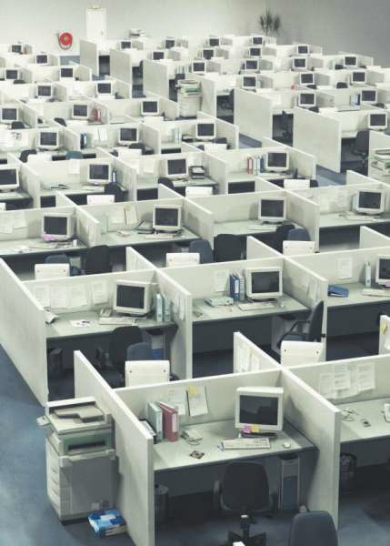
Fonctionnent de manière isolée...
Notes:
Souvent les systèmes d’observation sont faits pour un objectif particulier et donc fonctionnent de manière isolée et rarement compatible

Slide 18

Les données sont chères à produire
Notes:
Les données environnementales sont souvent chères à produire
Ex: envoyer un satellite dans l’espace requiert beaucoup de matériel, de développement et implique de nombreuses personnes => plusieurs millions de dollars

Slide 19
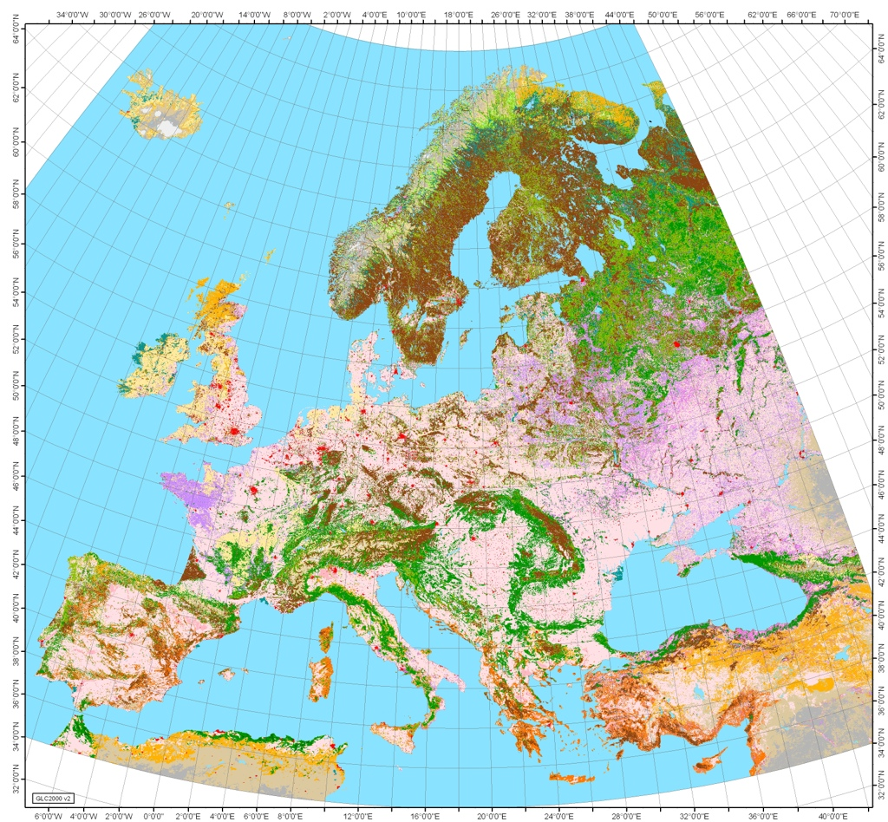
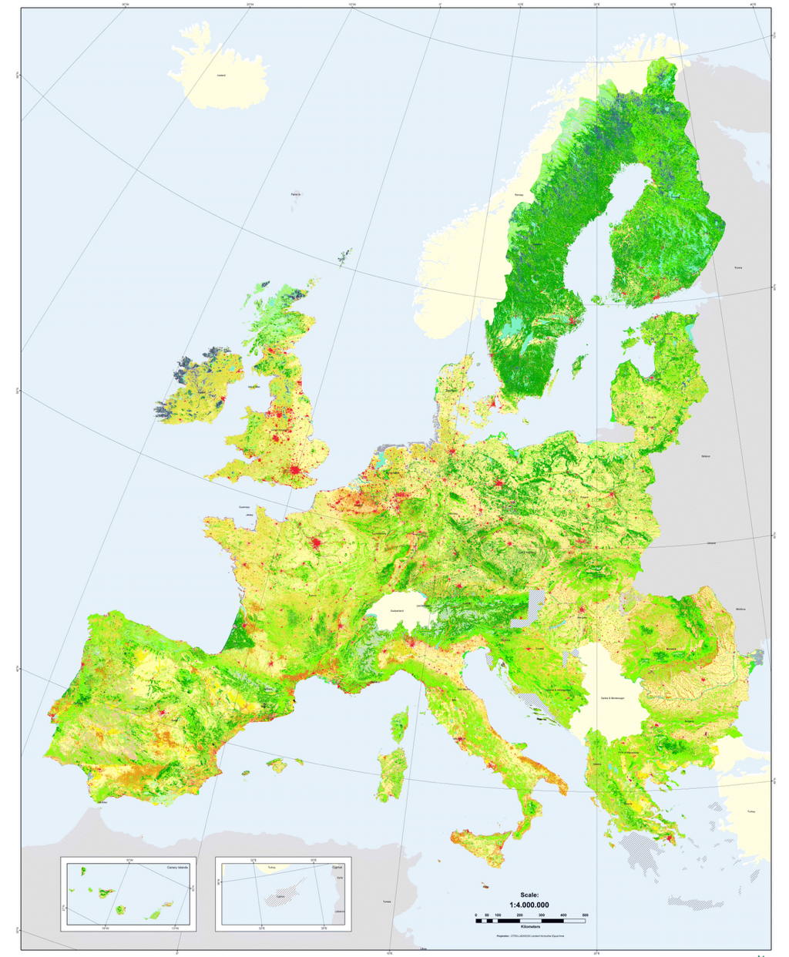
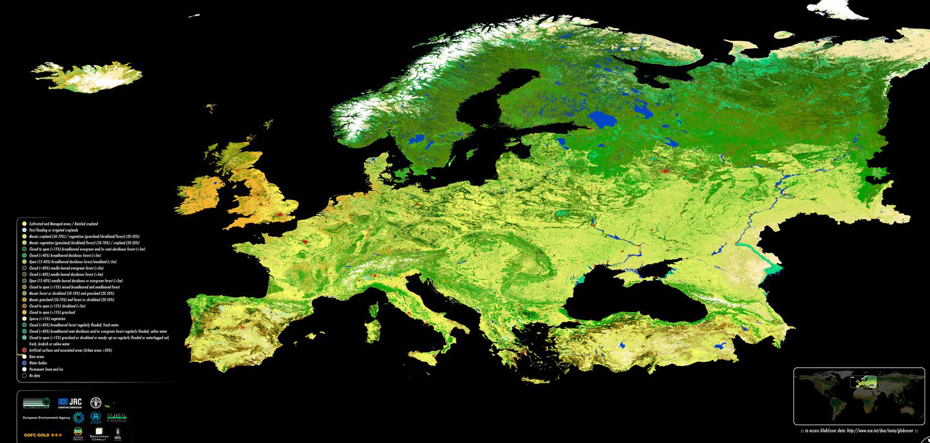
De nombreux “îlots” de données avec différent formats/qualité
GLC2000
CORINE
GLOBCOVER
Notes:
Pour une même donnée (ex: couverture du sol), il y a des jeux de données de différentes qualités et formats
Ces 3 jeux de données ne sont pas compatibles car ils ne peuvent pas être integrés ou comparés car la classification utilisée est différente
la projection et la résolution sont aussi différentes
ex: dans CORINE, CH + ex-YUG ne sont pas représentés

Slide 20
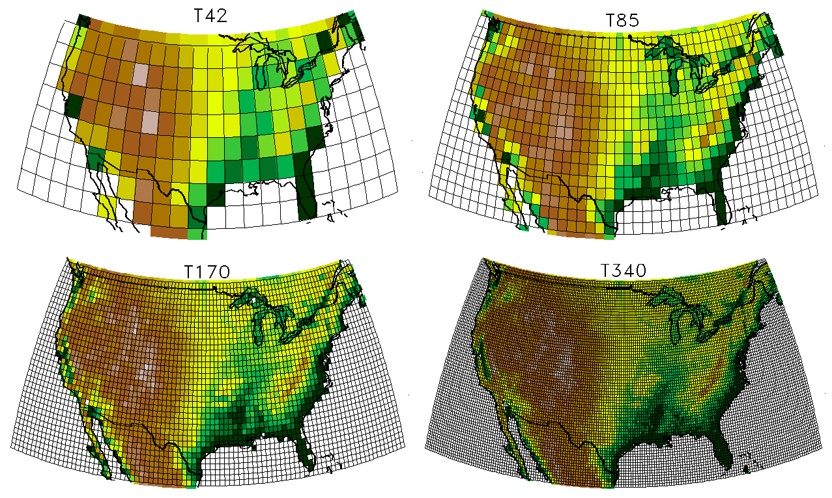
Notes:
Progrès technologique→ augmentation de la résolution des données spatiales environnementales (ex: données climatiques) → les données sont de plus en plus précises et lourdes
Besoin d’ordinateurs de plus en plus puissants pour être analysées

Slide 21


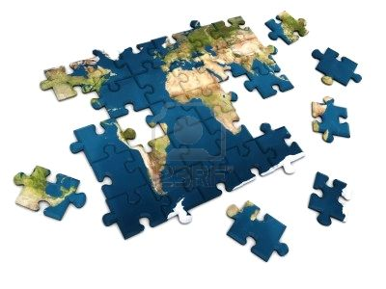


Les données géospatiales sont difficiles à intégrer
Documentation manquante
(metadonnées)
Incompatibilités
(formats, modèles, ...)
Fragmentation des données
Réplicabilité des données
Politique liée aux données
Notes:
- En conclusion,les données géospatiales sont difficiles à intégrer car:
- il y a des incompatibilités en termes de formats et modèles
- manque de métadonnées (qui crée et maintient la donnée? Quelle résolution?…)
- les données sont fragmentées (silos électroniques) et doivent être répliquées même si elles existent déjà
- il arrive souvent que les politiques liées aux données (ex: distribution, arrangements institutionnels) n’aident pas (droits d’auteurs, protection par mot de passe, …)
Tous ces éléments empêchent une utilisation efficace et integrée des données => il est actuellement difficiel d’échanger et de fournir de l’information de qualité

Slide 22

Notes:
Peut-on disséminer les données et l’information d’une meilleure manière, plus efficace?

Slide 23
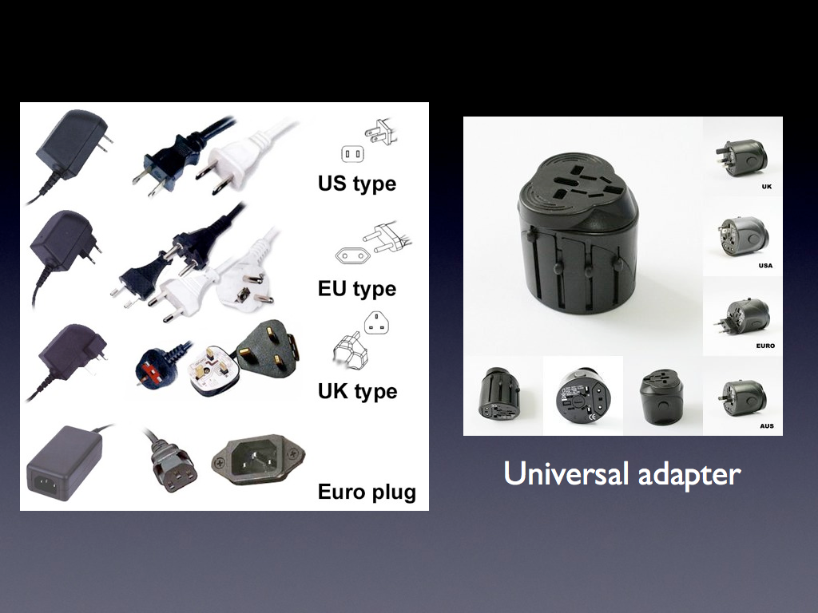
Notes:
On peut comparer la situation actuelle avec celle de prises de différentes sortes, toutes utiles et nécessaires, mais pas vraiment compatibles
la solution pour les rendre compatibles est un adaptateur universel qui va les rendre toutes interopérables

Slide 24

Interoperabilité
“La capacité de deux ou plusieurs systèmes ou composants à échanger de l’information et à utiliser l’information échangée”
Notes:
Qu’est-ce que l’interopérabilité?
C’est la capacité de faciliter l’integartion, comme 2 pièces d’un puzzle
- Lire la définition

Slide 25

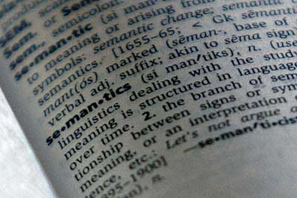


ASPECTS D’UN SYSTEME INTEROPERABLE
Technique
Communication Machine à machine
Interaction modulaire entre logiciels
APIs
Formats
Schémas
Sémantique
Compréhension commune
Concepts, termes, … communs
Vocabulaires spéciaux interdisciplinaires
Légal
Droits digitaux
Appartenance
Responsabilité
Droits d’auteur
Humain
Coopération Collaboration
Formations
Notes:
- Un système interoperable a plusieurs facettes:
- Bien sûr une facette technique
- Sémantique (même terminologie)
- légale
- Et humaine: c’est la raison pour laquelle nous sommes ici aujourd’hui: pour enseigner, échanger, collaborer, …

Slide 26

FACTEURS FACILITANT L’INTEROPERABILITE
Métadonnées
Partage des meilleures pratiques
Standards
Standards
Droits d’auteur
Modèles d’affaires
Réseaux
Autorisations
Accords
Incitations à
coopérer
Cadre politique
Infrastructure
Notes:
Il y a plusieurs facteurs qui facilitent l’interopérabilité mais le plus important = STANDARDS

Slide 27
STANDARDS
“Documents de référence qui définissent les caractéristiques et fournissent des spécifications techniques pour assurer l’interopérabilité entre les divers composants”
Notes:
STANDARDS = documents de référence qui définissent les caractéristiques et fournissent des spécifications techniques pour assurer l’interopérabilité entre les divers composants

Slide 28
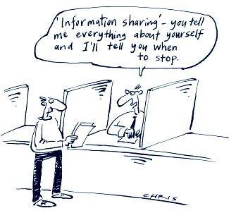
La donnée peut être une ressource partagée
Notes:
les standards rendent possible le fait de considérer les données comme une ressource partagée, qui peuvent être utiles dans plusieurs domaines et pour différentes communautés

Slide 29
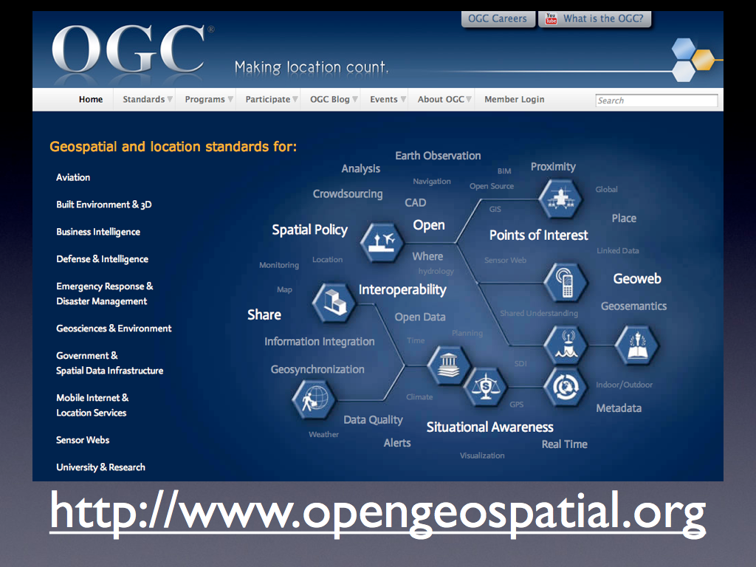
Notes:
L’un des plus importants facilitateurs pour l’interopérabilité est les STANDARDS.
en géomatique il y a plusieurs organismes responsables de la standardisation tels que ISO, OASIS, W3C mais…services.
Le “Open Geospatial Consortium” (OGC) est l’organisation leader pour les standards géospatiaux et services associés
l’OGC travaille en étroite collaboration avec ISO

Slide 30
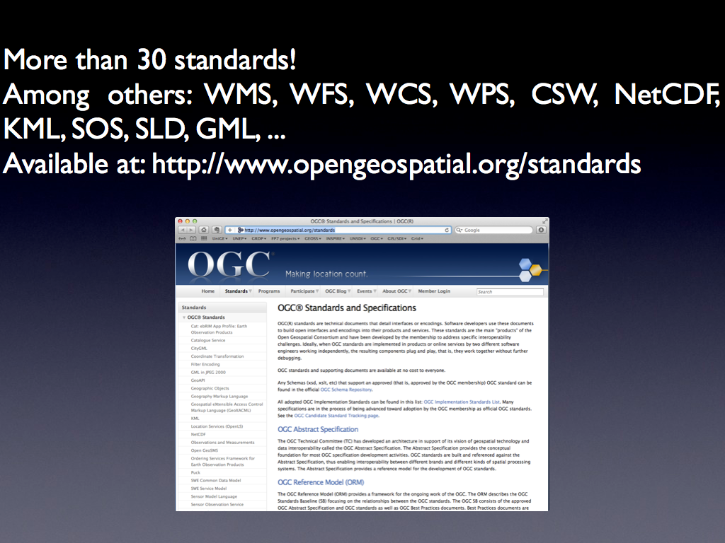
Notes:
l’OGC fournit plus de trente (30) standards pour la découverte , visualisation, accès et calcul des données
les plus connus et plus importants sont par ex: WMS, WFS, WCS, …

Slide 31




Web Mapping Service (WMS)
Protocole HTTP pour publier une collection de couches en tant que carte
(PNG, JPEG)
Web Feature Service (WFS)
Protocole HTTP pour publier des collections d’entités qui peuvent être interrogées et mises à jour par les clients (entités publiées en tant que GML,…)
Données
Web Coverage Service (WCS)
Protocole HTTP pour publier des “coverages” (données raster
multi-bandes) auxquelles peuvent accéder les clients (GeoTiff, HDF)
Catalog Services for the Web (CS-W)
Definit plusieurs interfaces web pour la découverte de données
Métadonnées
Web Processing Service (WPS)
Définit une interface pour partager des algorithmes de géotraitement
Traitement
Notes:
données:
WMS: cartes en tant qu’images
WFS: vecteur (ex: frontières)
WCS: raster (ex: images satellite )
- métadonnées
Analyses

Slide 32
http://preview.grid.unep.ch:8080/geoserver/wfs?bbox=112.90721 ,-54.75389 ,158.96037 ,-10.1357
&styles=cyclones_style
&request=GetFeature
&version=1.0.0
&typename=preview:cy_intensity
&srs=EPSG:4326
Notes:
- Ces standards sont basés sur des technologies web et permettent de distribuer des données de manière interopérable
- Cela s’apelle les “services web” (web services)
A l’écran, un exemple qui nous permet d’accéder aux données vecteur
c’est un simple url (comme pour accéder à un site web), avec plusieurs paramètres standardisés (style, requête, version du standard, nom de la couche et projection)
ceci permet de servir une donnée

Slide 33
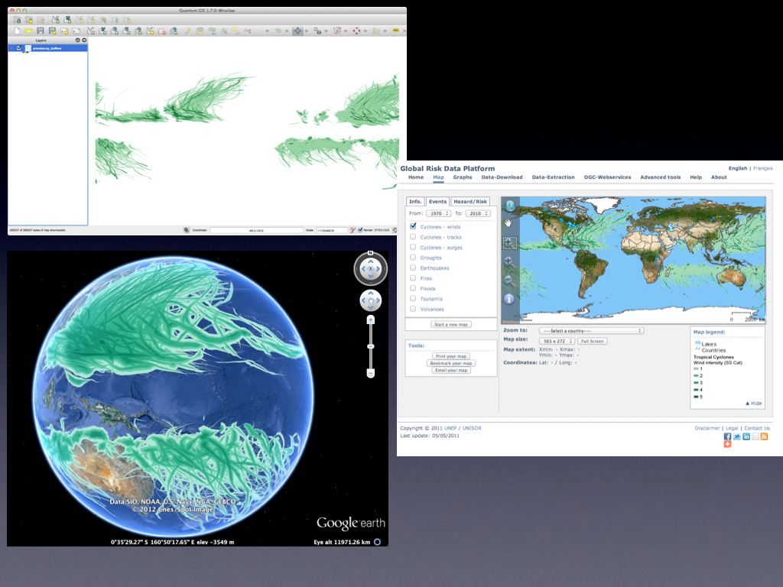
Notes:
- Une même donnée peut être affichée dans différents programmes clients tels que QGIS, Google Earth et une platforme web => valeur ajoutée

Slide 34
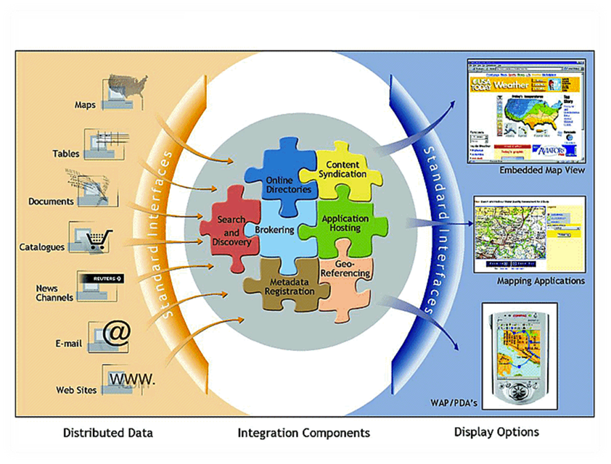
Notes:
La vision de l’OGC est d’être capable d’intégrer le mieux possible (à travers des standards) des sources de données hétérogènes et de distribuer leur contenu de manière interopérable (également à travers des standards) à des clients variés (web, applications bureau, smartphones, …)

Slide 35

Comment connecter des sources de données distribuées & hétérogènes?
Notes:
maintenant nous savons qu’il est possible de partager des données de manière interopérable
mais comment connecter des sources de données hétérogènes et distribuées?

Slide 36
SDI
Notes:
- La réponse peut être résumée en 3 lettres: SDI

Slide 37
Spatial Data Infrastructure
Notes:
ce qui est l’acronyme de “Spatial Data Infrastructure” ou “infrastructures de données spatiales”
une infrastructures de données spatiales permet d’interconnecter des sources de données variées

Slide 38

Environnement favorable permettant un accès et une utilisation facilitée aux données géospatiales.
Les SDIs sont plus qu’un simple dépôt de données.
Découverte, visualisation, évaluation et accès aux données et à l’information géospatiales.
Notes:
- Un SDI peut être vu comme un environnement favorable permettant un accès et une utilisation facilités aux données géospatiales.
- c’est plus qu’un simple dépôt de données.
- Ça permet la découverte, la visualisation, l’évaluation et l’accès aux données et à l’information géospatiale.
- c’est un environnement où les utilisateurs peuvent interagir continuellement avec les données. L’objectif est d’amener les données aussi près que possible des utilisateurs et de répondre à leurs besoins.

Slide 39
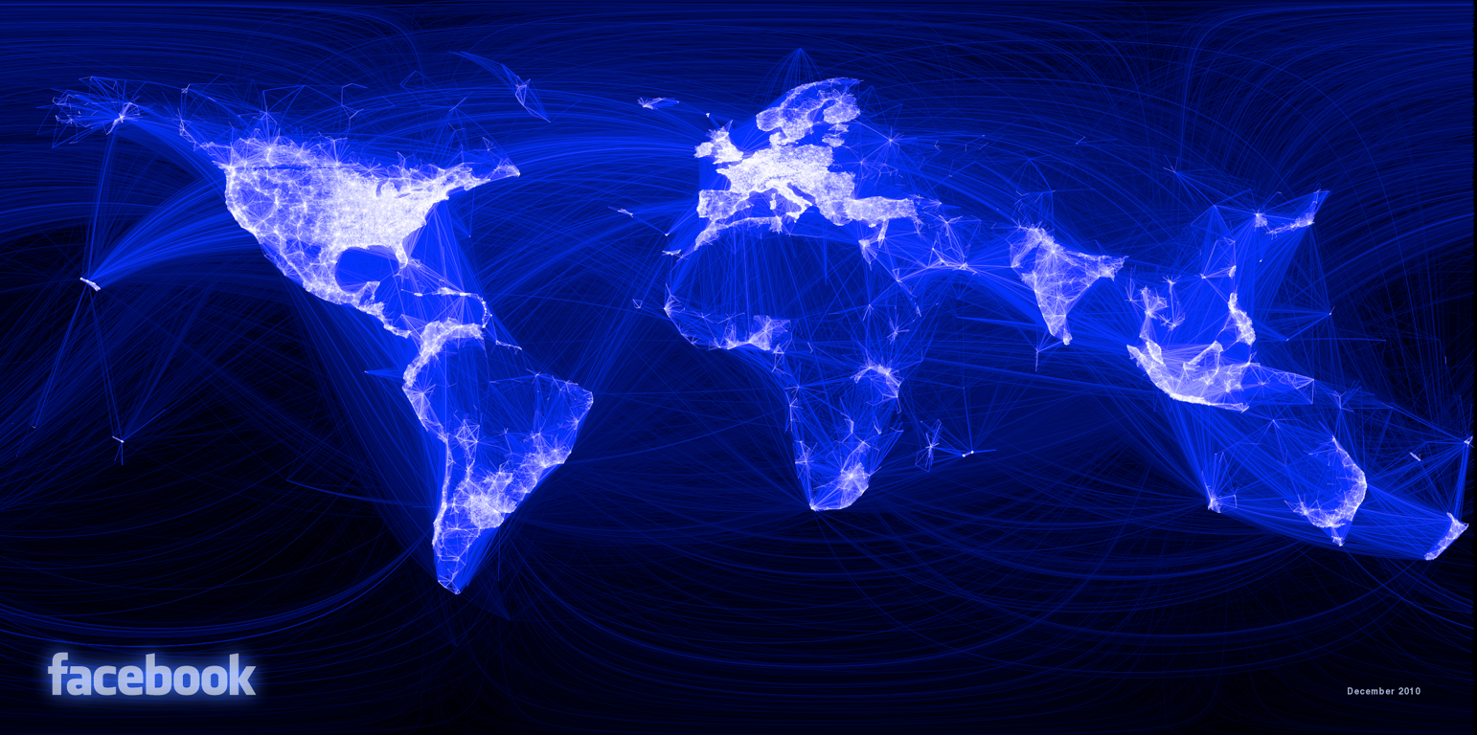
“une ombrelle de politiques, standards et procédures sous lesquelles les organisations et technologies interagissent pour favoriser une utilisation, gestion et production plus efficace des données géospatiales”
GSDI (2004)
Notes:
- Une définition plus formelle est données par l’association GSDI.
- lire

Slide 40

Dévérouiller le pouvoir des données, de l’informaiton et des services
Notes:
- En gros, ça permet de dévérouiller le pouvoir des données, de l’information et des services

Slide 41
DONNEES
GOUVERNANCE
GOUVERNANCE
INFRA.
VISION
CAPACITES
GOUVERNANCE
GOUVERNANCE
FONDS
Notes:
Afin de développer un SDI avec succès, les composantes suivantes sont essentielles:
avoir une vision, un objectif à atteindre pour répondre aux besoins des utilisateurs
des données
une infrastructure pour stocker les données, les métadonnées, un réseau et de la technologie
- des fonds car un SDI n’est pas gratuit
des capacités: des personnes capables de gérer les différentes parties du SDI (ex: IT, SIG, …)
mais surtout une GOUVERNANCE (politiques, standardsarrangements institutionnels, …) pour gérer toutes ces composantes; c’est la composante HUMAINE des SDI
s’il n’y a PAS de GOUVERNANCE => ça ne marche pas

Slide 42

Maximiser la ré-utilisation de données.
Equivalent à une route, environnement adapté qui permet le mouvement des données.
Réutilisation: données, capacités, compétences, investissements, ...
partage: données, connaissance, ...
apprendre des autres: collaboration et co-opération.
Travailler plus intelligement et non pas plus
Notes:
Le but du SDI est de maximiser la ré-utilisation des données, des capacités, des investissements
ça peut être comparé à une route sur laquelle les données avancent de manière efficace
En gros, les SDI concernent:
lire
But=travailler plus intelligemment,et pas plus dur

Slide 43
STANDARDS
Interopérabilité:
OGC (WMS, WFS, WCS, CSW)
Guides & spécifications:
Spécifications internes
Qualité des données:
Spécifications internes
Métadonnées:
ISO19115/19139 & ISO 19119
DONNEES
Echelle et résolution:
spatiale
temporelle
POLICIES
Arrangement institutionnel:
Partenariats
Accords
Dépositaire de données
Support financier
Renforcement des capacités:
Humain
Infrastructure
Institutionnel
Contenu de métadonnées:
Attributs
INDIVIDUS
Fournisseurs de données:
Centres de collaboration
Contenu de données
Attributs
Utilisateurs:
BSC & ICPDR,
EG partners
Preneurs de décision
Gouvernments
Education/Recherche
Standards:
Aucun
Capture:
Moyens
Accès et utilisation:
Droits d’auteur
Prix
Droits
Environnement:
Culturel
Politique
Stockage::
Base de données
Système de fichiers
Organisation du SDI:
Coordination
Groupes de travail
Accès:
Geoportail
Services web
Cadres:
UNSDI
GEOSS
INSPIRE
GMES
Modèle de SDI:
Basé sur le produit et le processus
Outils d’analyse:
Clients desktop
Clients web
RESEAUX D’ACCES
Système de communication:
Internet
Mécanisme de réseau:
LAN
Temps de réponse
Notes:
On veut connecter les données aux gens
Ceci se fait à travers des standards, des politiques (renforcement des capacités, politiques, …) ainsi qu’à travers la technologie (réseaux d’accès)
Tous ces éléments renforcent les gens avec de bonnes données et information

Slide 44
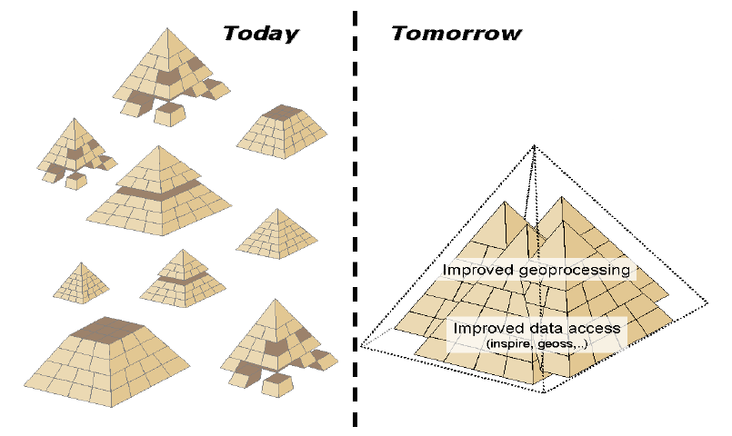
Passer plus de temps à faire de la science
... Et moins à chercher des données.
Notes:
Si l’on compare la situation actuelle avec des pyramides, on voit qu’il peut y avoir plusieurs parties qui fonctionnent bien mais pas le tableau complet
par ex.:
on peut avoir de bonnes données mais aucun moyen de les faire atteindre les preneurs de décision
de bonnes données mais personne à qui les communiquer
des données partielles qui atteignent plus ou moins les preneurs de décision
il est très rare d’avoir de bonnes données qui atteignent les preneurs de décision

Slide 45

Tangibles
Technologie
Cadre
Analyse
20% technique
Outils
Méthodes
Systèmes
Intangibles
Comportements
Résistance
Engagement
Responsabilisation
Buy-in
Intérêts personnels
Communication
Education
Gens
Processus
Culture
80% relationnel
Notes:
- Cela dit, nous devons ns rappeler que, tout comme la partie visible d’un iceberg, le côté technologique des SDI est seulement 20% de tout le processus contre 80% pour la partie relationnelle (humaine)
Le côté technique est relativement facile à surmonter mais le côté humain représente les plus gandes barrières à travers:
le contexte socio-politico-culturel
le côté organisationnel
les gens
les ressources (financières et humaines)

Slide 46
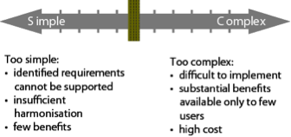
Travailler ensemble
Notes:
l’élément clé pour implémenter avec succès un SDI est que les gens et les institutions travaillent ensemble
Nécessité de trouver un équilibre entre le trop facile (=> trop peu de bénéfices, pas assez d’intégration) et le trop compliqué (=> difficile à mettre en oeuvre, trop cher)

Slide 47

Attirer les parties prenantes à travers une approche participative
Notes:
La coopération est un élément essentiel influencé par des facteurs politiques et organisationnels
dans cet aspect il est important d’attirer efficacement toutes les parties prenantes à travers une approche participative afin de comprendre:
la Nature des interactions
les Motivations
les besoins
les capacités
nous ne devons pas imposer, car il y aurait de la résistance, mais composer avec eux
les parties prenantes coopèreront seulement si ça répond à leurs propres besoins ou mandats et si les ressources (humaines, financières) sont suffisantes

Slide 48

Renforcement des capacités
Sensibilisation
Notes:
il est essentiel de renforcer les capacités ainsi que de sensibiliser aux concepts, méthodes et technologies liées aux SDIs
le “Group on Earth Observation” (GEO), à travers son initiative GEOSS (global Earth Observation System of systems) reconnaît 3 niveaux de renforcement des capacités:
Institutions
Gens
Infrastructure

Slide 49
Facteurs pour renforcer ou arrêter le développement des SDI
Répondre à un besoin
Education
Engagement
Gens
“Les SDIs peuvent être pensés comme des réseaux sociaux de gens et d’organisations supportés par les données et la technologie”
“La technologie est bon marché, les données sont chères, mais les relations sociales sont sans prix”
Craglia et al. (2009)
Contexte Politico - Socio - Culturel
Renforcement des capacités
Bénéfices
Incitations
Notes:
d’un point de vue technologique, la conclusion est que les SDIs offrent une solution intéressante pour gérer, propager et analyser les données environnementales
mais il faut se rappeler que la composante humaine restera la composante principale qui déterminera le succès du SDI
Tous les termes ici (engagement, incitation, … (lire)) sont des facteurs qui vont renforcer ou arrêter le développement d’un SDI
Max Craglia dit: lire

Slide 50
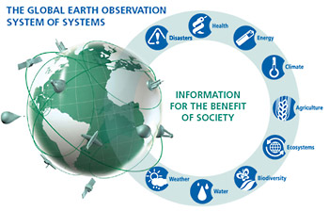
http://www.earthobservations.org/
Partenariat volontaire de gouvernements et d’organisations internationales
Coordonné par le Group on Earth Observations (GEO)
Plan d’implémentation sur 10 ans (2005-2015). Pleinement opérationnel en 2015.
“Le système global de systèmes d’observation de la Terre fournira des outils de support à la décision à une large palette d’utilisateurs. Tout comme pour l’internet, GEOSS sera un réseau global et flexible de fournisseurs de contenu permettant aux preneurs de décision d’accéder à une quantité extraordinaire d’informations depuis leur bureau.”
ACCES. CONNECTER. UTILISATEURS.
SYNERGIES. BENEFICES. SOLUTIONS.
Notes:
- En ligne avec ces principes de SDI, certaines initiatives essayent de les mettre en pratique
La première est coordonnée par le “Group on Earth Observation” et s’appelle GEOSS. GEOSS est une initiative globale qui travaille sur une base VOLONTAIRE et PARTICIPATIVE
elle sera complètement opérationnelle en 2015
elle veut connecter les producteurs de données environnementales avec les utilisateurs (preneurs de décisions, scientifiques, …)
avec pour but d’ améliorer l’accès à l’observation de la Terre pour étudier les problèmes globaux
Mots-clé: lire

Slide 51
GEOSS: principes de partage de données
Il y aura un échange complet et ouvert de données, métadonnées et produits partagés au sein de GEOSS, reconnaissant les instruments internationaux appropriés et les politiques et législations nationales.
Toutes les données, métadonnées et produits seront rendus disponibles au plus vite et au coût minimal.
Toutes les données, métadonnées et produits gratuits ou pas plus chers que leur coût de reproduction seront encouragés pour la recherche et l’éducation.
Notes:
GEOSS propose quelques principes pour stimuler le partage de données:
lire

Slide 52
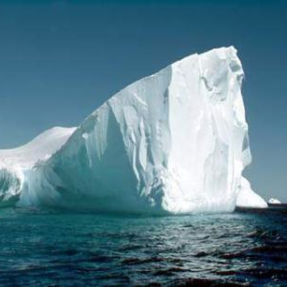
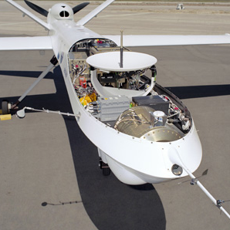
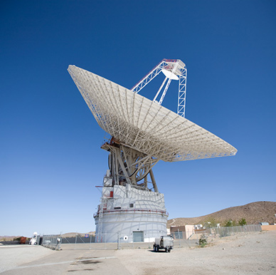
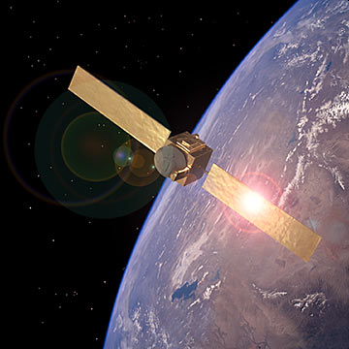
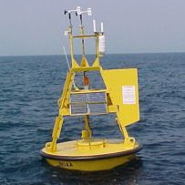
















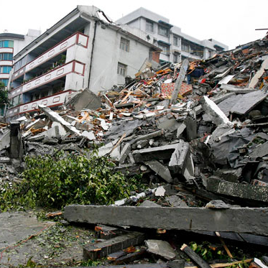
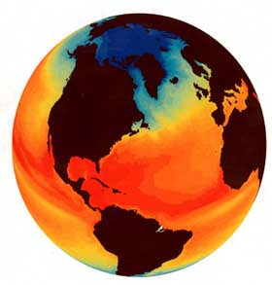


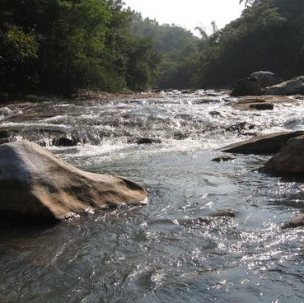

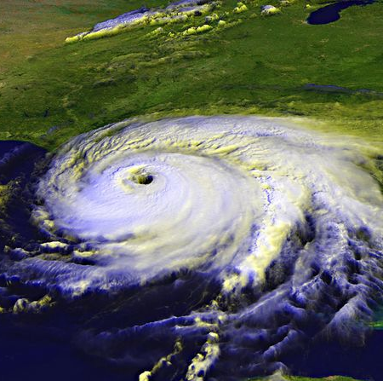
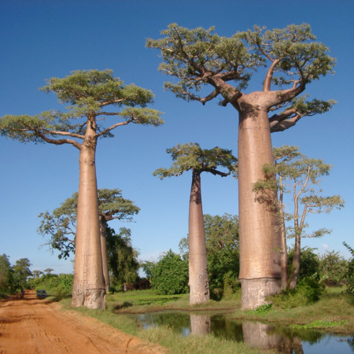

Systèmes d’observation
Systèmes cryosphériques
Systèmes aériens
Systèmes terrestres
Systèmes spatiaux
Systèmes océanographiques
SS
Désastres
Climat
Agriculture
Biodiversité
Eau
Santé
Temps
Ecosystèmes
Energie
Societal Benefit Areas
Notes:
GEOSS, à travers son infrastructure, veut connecter plusieurs systèmes d’observation de la Terre en visant les 9 zones de bénéfice sociétal: lire

Slide 53
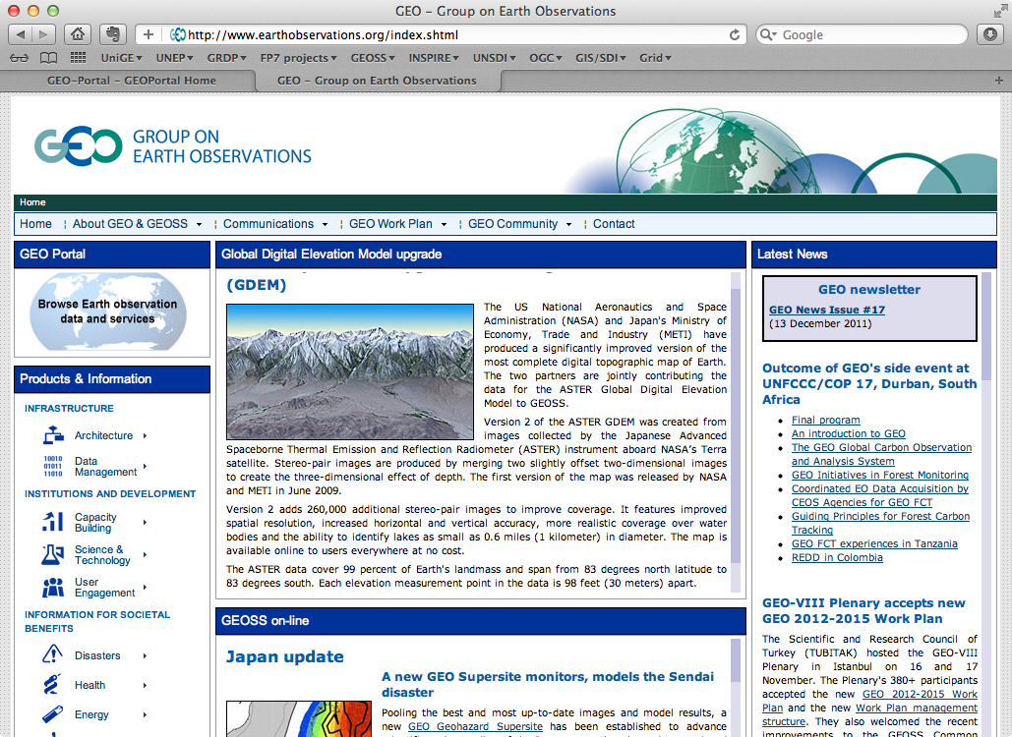
Notes:
GEOSS ne possède pas de données mais est un pont entre les producteurs et les utilisateurs

Slide 54
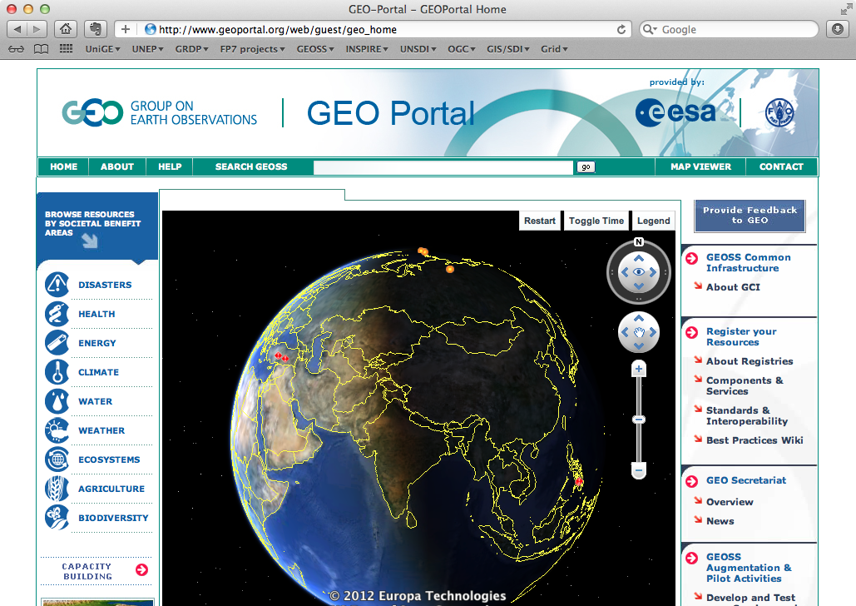
Portail GEO
Notes:
- c’est le Google des données scientifiques

Slide 55

http://inspire.jrc.ec.europa.eu/
“la directive INSPIRE vise à créer une infrastructure de données spatiales pour l’Union Européenne (UE). Ceci va rendre possible le partage d’information spatiale environnementale parmi les organisations du secteur public et faciliter un meilleur accès public à l’information géospatiale en Europe. Une infrastructure européenne de données spatiales va aider à la mise en oeuvre politique à travers les frontières.”
Notes:
il y a également la directive INSPIRE, européenne, qui a entré en force en mai 2007
c’est une loi contraignante qui coordonne les pays membres

Slide 56
Principes INSPIRE
Les données ne devraient être collectées qu’une seule fois et gardées là où elles peuvent être maintenues de manière la plus efficace.
Il devrait être possible de combiner de manière continue l’information spatiale venant de différentes sources à travers l’Europe et la partager avec de nombreux utilisateurs et applications.
Il devrait être possible pour de l’information collectée à un niveau/une échelle d’être partagée avec tous les niveaux/échelles; ceci de manière détaillée pour des investigations complètes, générale pour des raisons stratégiques.
L’information géographique nécessaire pour une bonne gouvernance à tous les niveaux devrait être prête et disponible.
Il doit être facile de trouver quelle information géographique est disponible, comment elle peut être utilisée pour répondre à un besoin particulier, et sous quelles conditions elle peut être acquise et utilisée.
Notes:
INSPIRE définit un certain nombre de principes pour faciliter l’échange de données :
lire

Slide 57
Services INSPIRE
Services de découverte: ils supportent la découverte de données, l’évaluation et l’utilisation de données et services de données spatiales à travers les propriétés de leurs métadonnées
Services de visualisation: au minimum, affichage, navigation, zoom, vue panoramique, ou superposition de données spatiales et affichage de la légende d’information et de tout contenu de métadonnées correspondantes.
Services de téléchargement: possibilité de copier la totalité des données, ou partie de celles-ci, par téléchargement.
Services de transformation: possibilité de transformer les données (projection et harmonisation).
Services d’invocation des données spatiales: possibilité d’invoquer des services de données.
Notes:
INSPIRE définit des services: lire

Slide 58
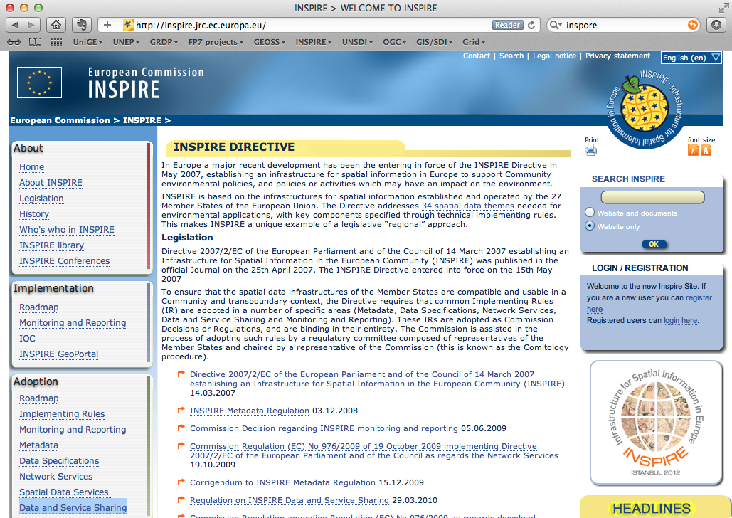
Site web de la directive INSPIRE
Notes:
INSPIRE a un site web

Slide 59
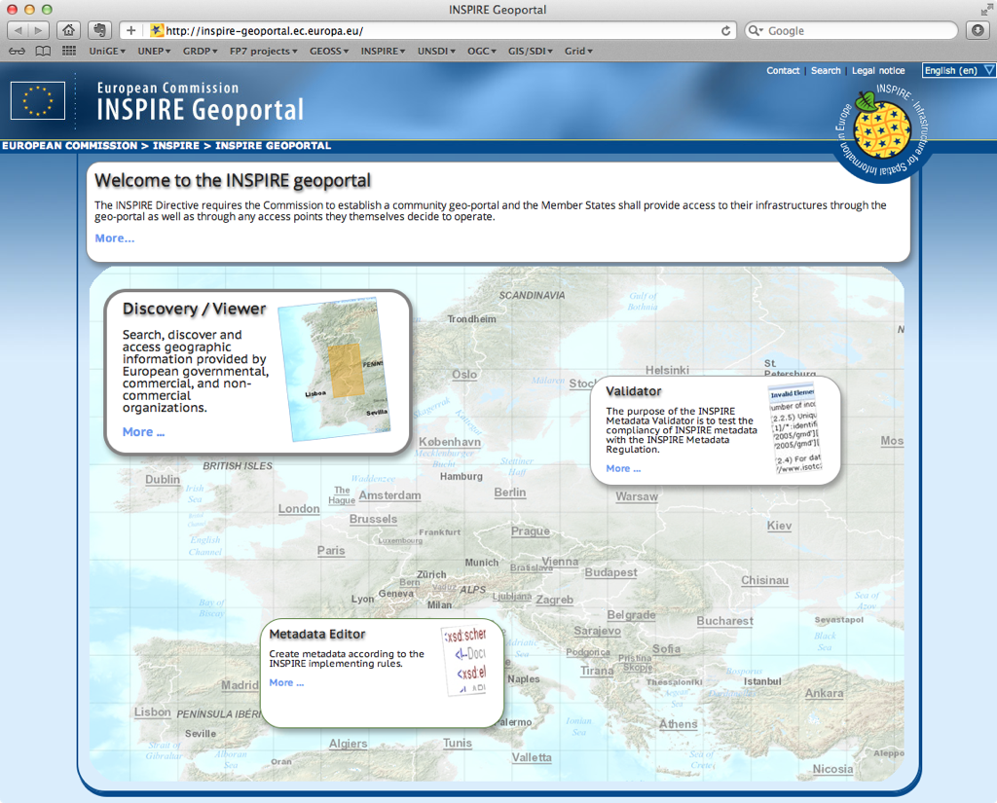
Géoportail INSPIRE
Notes:
Et un géoportail

Slide 60
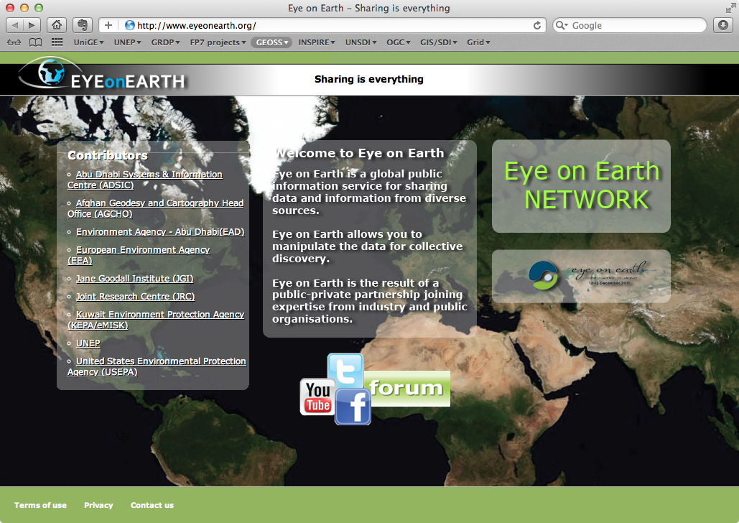
http://www.eyeonearth.org
“’réseau global d’information publique’ pour créer et partager des données et de l’information en ligne pertinentes d’un point de vue environnemental à travers de la visualisation interactive cartographique”
Notes:
- Finalement je vais aussi évoquer l’initiative EyeOnEarth

Slide 61
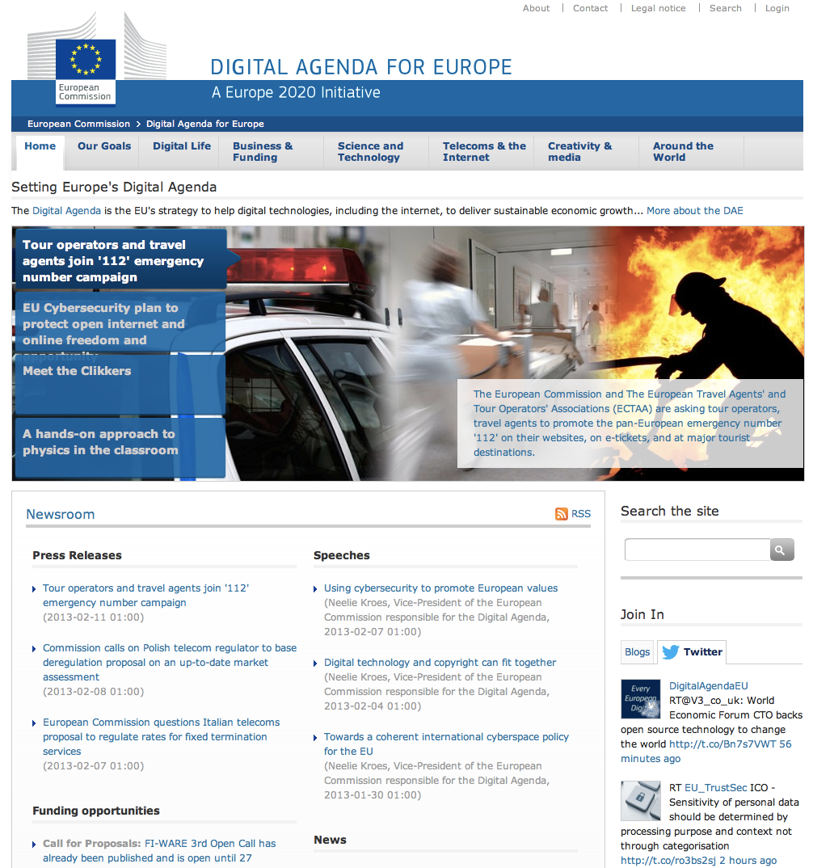
http://ec.europa.eu/digital-agenda/
“redémarrer l’économie européenne et aider les citoyens et entreprises européens à obtenir le maximum à partir des technologies digitales”
Notes:
Et l’agenda digital pour l’Europe
=> Toutes ces initiatives essayent de concrétiser les concepts SDI

Slide 62

Si on ne partage pas les données environnementales:
faire de la science peut être difficile,
prendre des décisions en toute connaissance de cause peut être problématique,
et envisager un développement durable peut être compliqué.
Notes:
Nous atteignons la fin de la présentation mais je souhaiterais vous donner quelques messages clé
D’abord:
Sans partage de l’information environnementale:
- faire de la science est + difficile,
- prendre des décisions en connaissance de cause peut être problématique,
- et envisager un développement durable peut être compliqué.

Slide 63
Les données financées publiquement sont un bien public, produit dans l’intérêt du public et doivent donc être disponibles gratuitement dans la mesure du possible.
Notes:
Lire

Slide 64
Partager et documenter des données fait partie de l’approche scientifique élémentaire.
Cela permet d’améliorer la responsabilité et la crédibilité scientifique.
Notes:
Lire

Slide 65
Il faut garder les choses simples et laisser les utilisateurs expérimenter les bénéfices de l’interopérabilité
Notes:
Lire

Slide 66
Rendez vos données découvrables
Faites la promotion de GEOSS & OGC
Notes:
Lire

Slide 67
PARTAGEZ, PARTAGEZ, PARTAGEZ!
Notes:
Lire

Slide 68
Partie “Cours SDI et exercices”
Plan
Introduction au “brokering”
L’infrastructure commune GEOSS
Les fonctionnalités GEO DAB (Discovery and Access Broker)

Slide 69

Qu’est-ce que Bringing GEOSS Services into Practice ?
Cours “formation des formateurs” développé dans le cadre du projet FP7 enviroGRIDS par l’UNIGE
But: promotion des principes de partage de données GEO/GEOSS à travers l’utilisation de l’open source & de solutions interopérables
Déjà 450 participants
Plus de dates sur www.geossintopractice.org

Slide 70


Enrichissement de l’atelier dans le cadre des FP7 EOPOWER et IASON
Mis à jour dans les tâches communes FP7 EOPOWER + IASON par UNIGE, UNEP et CNR-IIA
La mise à jour inclut:
  de nouveaux chapitres (PyWPS, Discovery and Access Broker)
  versions de logiciels plus récentes
  plus de pratique étape par étape
  présentations PowerPoint traduites en 6 langues -> anglais, arabe, croate, espagnol, français, russe, serbe
www.iason-fp7.eu
www.eopower.eu

Slide 71

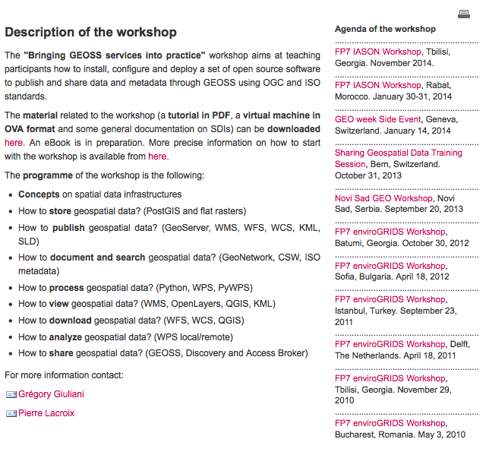

Slide 72
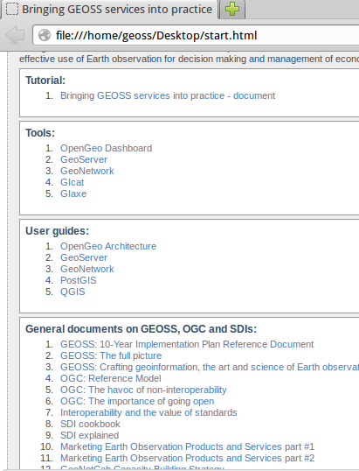

Matériel
PDF
Livre électronique (iTunesStore and Google Play Books)
Machine virtuelle
tous les logiciels/tutoriaux/données de test déjà installées
Entièrement gratuit (sous licence CC)
This work is licensed under the Creative Commons Attribution- NonCommercial-ShareAlike 3.0 Unported License. To view a copy of this license, visit: http://creativecommons.org/licenses/by-nc-sa/3.0/.

Slide 73
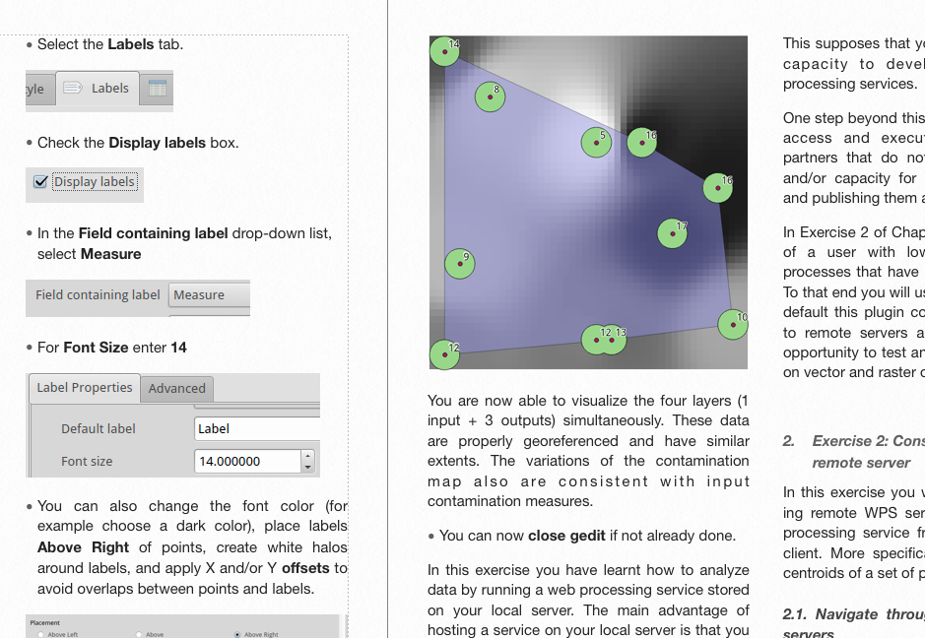
Quelle est l’approche suivie ?
Poser des questions et y répondre, par ex.
  Comment stocker des données?
  Comment publier des données?
Le tutoriel alterne théorie/pratique
Facile de commencer avec
  pour faire le cours, les utilisateurs ont simplement besoin de copier une machine virtuelle sur leur ordinateur
  page html “start”
  Possibilité d’aller rapidement à travers les exercices (instructions: gras/ listes à puce)
  interface utilisateur simple
Interopérabilité
  la machine virtuelle peut être utilisée sous Mac OS, Windows, Linux
  Technologies conformes OGC
Du test à la production
  Déploiement de la machine virtuelle dans un environnement de production
Les Instructions sont en gras+ listes à puce

Slide 74
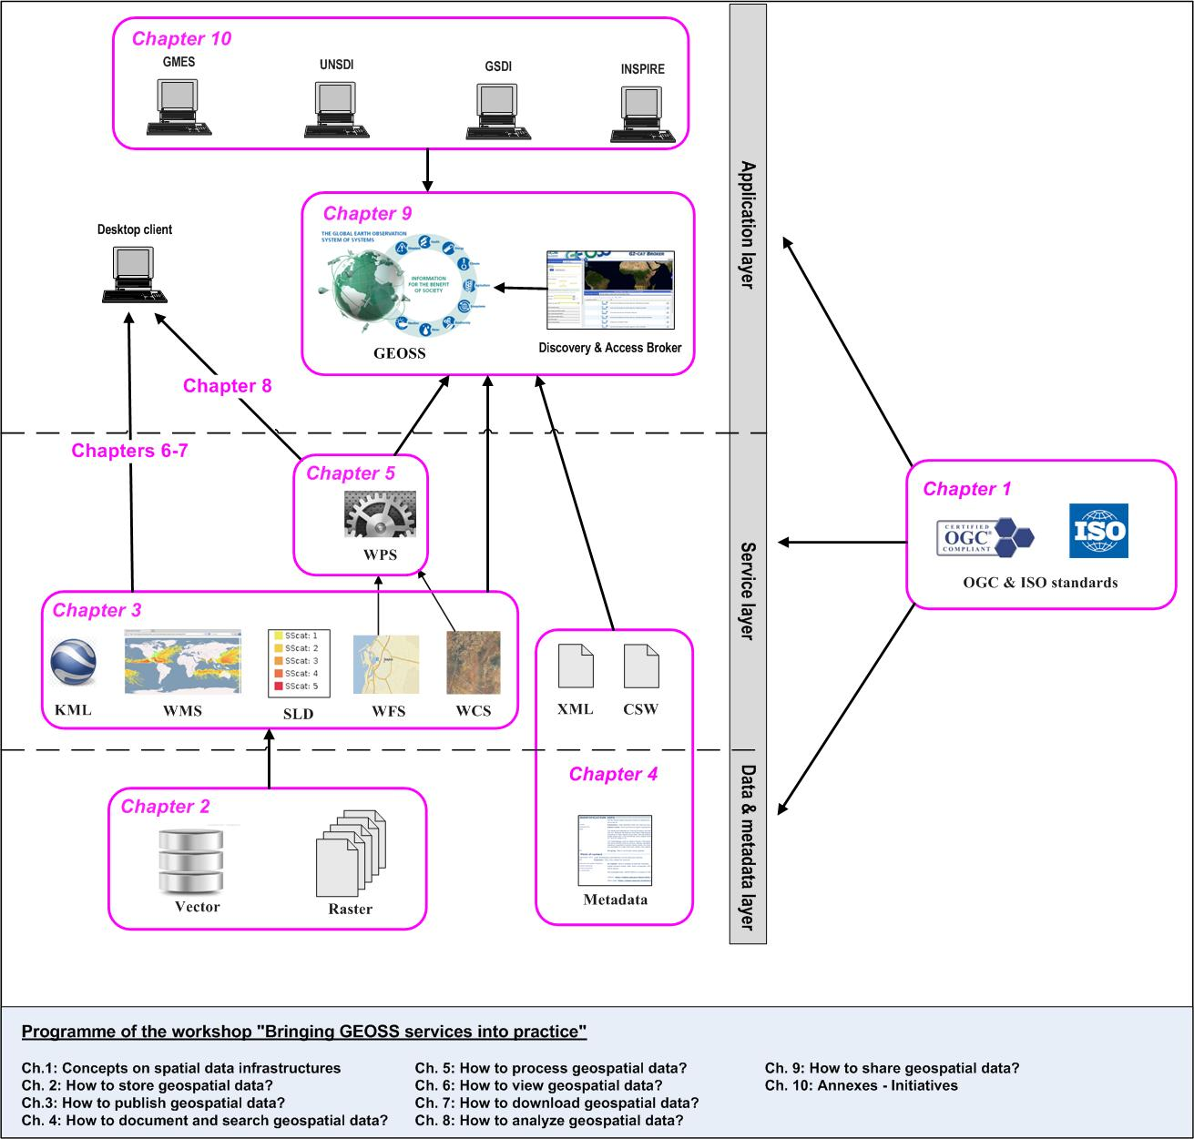




Vue d’ensemble

Slide 75
Chapitres et mots-clé liés
Chapitre | Mots-clé
Résumé sur les concepts SDIs | Partage de données; Internet; interopérabilité; OGC; SDI; services web
Comment stocker des données ? | SGBDR; PostGIS; PostgreSQL; SQL
Comment publier des données ? | GeoServer; KML; WCS, WFS; WMS; SLD
Comment documenter et rechercher des données ? | CSW; GeoNetwork; ISO19115; ISO19139; métadonnées; XML
Comment traiter des données ? | Données environnementales; géotraitement; Python script; PyWPS; Web Processing Service (WPS)
Comment visualiser des données ? | Google Earth; OpenLayers; QGIS; WMS
Comment télécharger des données ? | téléchargements; plugins; WCS, WFS
Comment analyser des données ? | Données environnementales; géotraitement; serveur local; PyWPS; serveur distant; Web Processing Service (WPS)
Comment partager des données avec les autres ? | Broker GEO de découverte et d’accès; enregistrement GEOSS

Slide 76
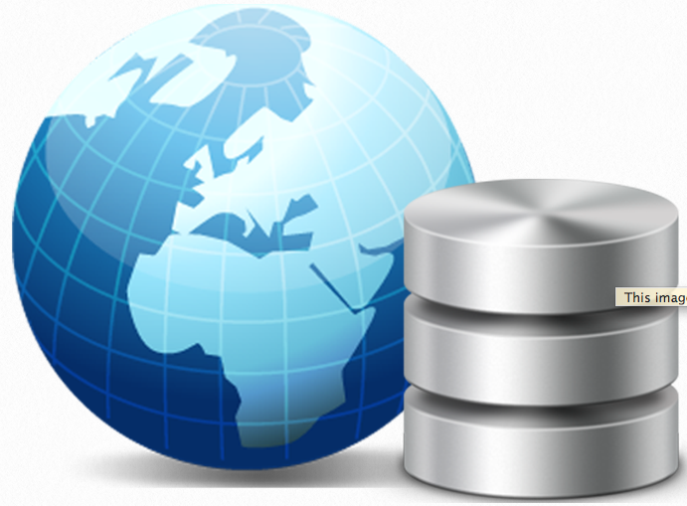
Comment stocker des données ?
Mots-clé:
SGBDR
PostGIS
PostgreSQL
SQL

Slide 77
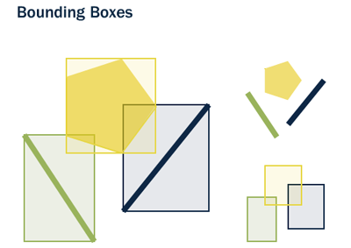
Comment stocker des données ?
Qu’est-ce qu’une base de données spatiales ?
Pour stocker des données géospatiales, les bases de données spatiales sont un outil efficace et adapté
Les bases de données spatiales permettent de stocker et manipuler des objets spatiaux comme tout objet dans la base de données.
Exemples: PostGIS, Oracle Spatial, SQL server 2008, …
Une base de données ordinaire traîte des chaînes de caractères, des nombres et des dates. Une base de données spatiale gère des types d’entités supplémentaires (spatiaux) pour représenter les entités géographiques.
Les bases de données spatiales fournissent un “index spatial” qui répond à la question “quels objets sont à l’intérieur d’une certaine étendue géographique ?”.

Slide 78
Comment stocker des données ?
PostgreSQL/PostGIS
PostgreSQL est un puissant système de gestion de base de données objet, logiciel libre et gratuit
PostGIS transforme le système de gestion de base de données PostgreSQL en une base de données spatiale en lui ajoutant un support pour les 3 types d’entités: spatiaux, indexes et fonctions

Slide 79
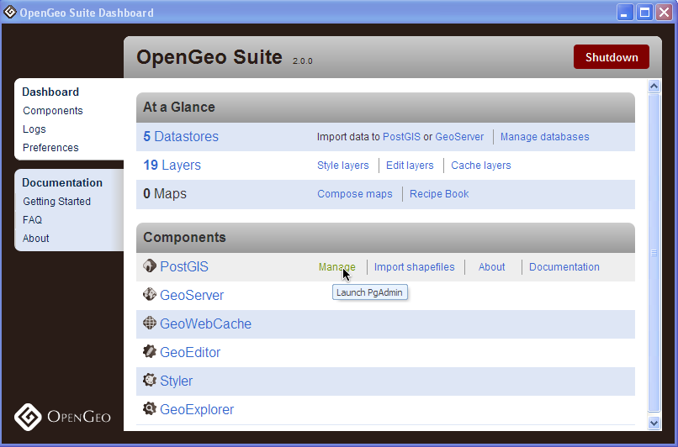
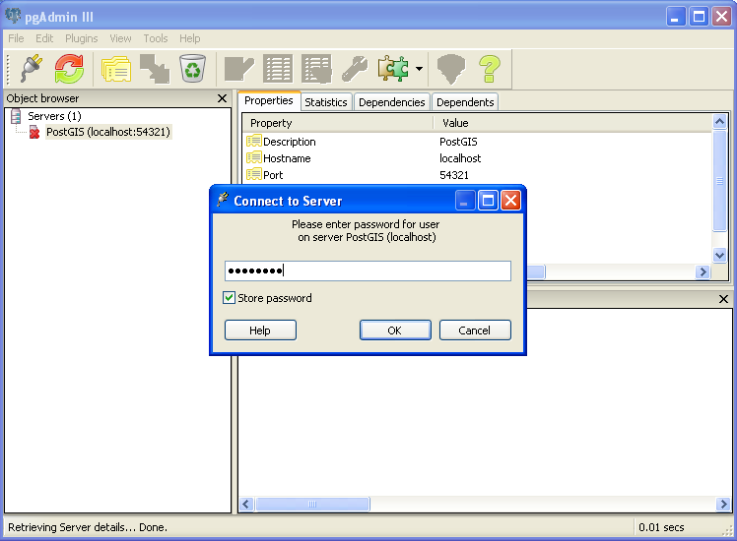




Comment stocker des données ?
Créer une base de données spatiale (en PostGIS)
1) Lancer pgAdmin III (interface d’administration PostgreSQL)
à partir du tableau de bord de OpenGEO
2) Double-cliquer sur PostGIS (localhost:5342) et utiliser
“opengeo” comme mot de passe
3) Création de la base de données:
a) Faire un clic droit sur l’objet Base de données et sélectionner Nouvelle base de donnée
b) Remplir le formulaire:
  Nom: Cyclones
  Propriétaire: Postgres
  Modèle: template_postgis
  c) Cliquer OK
  La base de données est créée! Vous pouvez le vérifier en lançant la requête SQL suivante: SELECT postgis_full_version();

Slide 80




Comment stocker des données ?
Charger des données spatiales (shapefile) dans PostGIS
1) Lancer pgShapeLoader
2) Cliquer Ajouter un fichier et sélectionner un shapefile à uploader (ex: cy_buffers.shp)
3) Paramétrer les détails de connexion:
  Utilisateur: opengeo
  Mot de passe: opengeo
  Serverhost: localhost
  Port: 5432
  Base de données: Cyclones
  4) Cliquer OK et Importer
  Le SHP est maintenant importé dans la base de données PostGIS! Une nouvelle table “cy_buffers” devrait être présente lorsqu’on ouvre la BD “Cyclones” dans pgadmin

Slide 81

Comment publier des données ?
Mots clé:
Geoserver
KML
WCS
WFS
WMS
SLD

Slide 82

Comment publier des données ?
Notions sur GeoServer
GeoServer est un logiciel serveur libre écrit en Java, qui permet aux utilisateurs de partager et d’éditer des données géospatiales
un serveur cartographique utilise des protocoles qui sont conçus spécialement pour le transfert d’information géographique
les protocoles utilisés peuvent être propriétaires ou libres (ex: WMS, WFS)
exemples de serveurs cartographiques : GeoServer, MapServer, Mapnik, ArcGIS Server, …
GeoServer peut lire différentes sources de données :
  fichiers: Shapefile, GeoTIFF, ArcGrid, JPEG2000, GDAL formats
  bases de données: PostGIS, ArcSDE, Oracle Spatial, DB2, SQL Server
  GeoServer implémente des protocoles web de standards ouverts établis par le “Open Geospatial Consortium” (OGC) : WMS, WFS, WCS

Slide 83

Comment publier des données ?
Notions sur GeoServer : WMS
  Web Map Service (WMS) :
  protocole standard pour servir des cartes sous forme d’images géoréférencées générées par un serveur cartographique
  Exemple de requête WMS:
  http://suite.opengeo.org/geoserver/wms?
  SERVICE=WMS&
  VERSION=1.3.0&
  REQUEST=GetMap&
  LAYERS=usa:states&
  SRS=EPSG:4326&
  BBOX=24.956,-124.731,49.372,-66.97&
  FORMAT=image/png&
  WIDTH=600&
  HEIGHT=255

Slide 84

Comment publier des données ?
Notions sur GeoServer : WFS
  Web Feature Service (WFS) :
  protocole standard pour servir la donnée géographique elle-même, de laquelle était issue l’image géographique
  Exemple de requête WFS:
  http://suite.opengeo.org/geoserver/wfs?
  SERVICE=wfs&
  VERSION=1.1.0&
  REQUEST=GetFeature&
  TYPENAME=usa:states&
  FEATUREID=states.39
  Entité=unité de base de la donnée géographique, telle qu’un polygone ou un point
  la requête est renvoyée en tant que fichier .xml, facile à analyser par une machine et lisible

Slide 85
Comment publier des données ?
Notions sur GeoServer : WCS
  Web Coverage Service (WCS) :
  protocole standard qui permet l’accès à la donnée raster (ou “couverture”)
  Equivalent de WFS mais pour les données raster

Slide 86
Comment publier des données ?
Notions sur GeoServer : WPS
  Web Processing Service (WPS) :
  Service pour la publication de processus, d’algorithmes et de calculs géospatiaux
  Permet de publier les processus basés sur les données servies par GeoServer. Cela inclut les données générées par un processus ainsi que les données en entrée d’un processus

Slide 87
Comment publier des données ?
Concepts liés à GeoServer
  Espace de travail:
    désigne un récipient pour grouper un jeu de données de même nature
    rend possible l’utilisation de couches avec des noms identiques et sans conflit
    exemple : nyc:streets
  Entrepôt:
    désigne un récipient pour stocker des données géographiques qui pointent vers une source de données spécifique. Cette source peut être: un fichier de formes, une base de données, ou n’importe quelle autre source de données supportée par GeoServer
    peut contenir plusieurs couches, comme c’est le cas pour une base de données avec plusieurs tables.
    Un entrepôt peut aussi être composé d’une seule couche, comme c’est le cas pour un fichier de formes ou un fichier GeoTIFF
    GeoServer stocke les paramètres de connexion vers chaque entrepôt
    Chaque entrepôt doit être associé avec un (et un seul) espace de travail

Slide 88
Comment publier des données ?
Concepts liés à GeoServer (suite)
  Couche:
  collection d’entités géographiques ou couverture
  contient un seul type géométrique (points, lignes, polygones, raster)
  GeoServer stocke les informations associées à une couche, comme le système de projection, l’étendue géographique, le style associé et autres
  Groupe de couches:
    collection de couches
    rend possible l’interrogation de plusieurs couches via une seule requête WMS
    pertinent uniquement pour les requêtes WMS (WFS : aucun intérêt)
    Style:
      GeoServer stocke et utilise les styles dans le format Styled Layer Descriptor (SLD)
      visualisation de la symbologie associée aux couches (couleur, forme, taille, …)
      chaque couche doit être associée à au moins un style.

Slide 89





Comment publier des données ?
Concepts liés à GeoServer : module d’administration
  interface d’administration en ligne disponible par défaut à l’adresse
  http://localhost:8080/geoserver
  authentification requise (par défaut admin:geoserver)
  le lien “Layer Preview” permet de visualiser les couches actuellement servies par GeoServer (pas besoin d’authentification)
➔
➔
➔

Slide 90



Comment publier des données ?
GeoServer: Créer un espace de travail
  Depuis le dashboard (http://localhost:8080/geoserver), cliquer sur “Espaces de travail”
  Cliquer sur “Ajouter un nouvel espace de travail”
  Saisir le nom du nouvel espace de travail (ex: geoss), son URI (ex: http://localhost/geoss) et valider
Votre nouvel espace de travail est créé !

Slide 91




Comment publier des données ?
GeoServer: Publier une couche PostGIS
  Depuis le dashboard (http://localhost:8080/geoserver), sélectionner “Entrepôts”
  Cliquer sur “Ajouter un nouvel entrepôt”
  Sélectionner PostGIS comme type de données
  Remplir le formulaire avec le nom de la source de donnée (ex: cy_buffers) et sa description, ainsi que les paramètres de connexion à la base de données
  A ce stade, la couche n’est pas encore publiée
  5) Cliquer sur Publier

Slide 92




Comment publier des données ?
GeoServer: : Publier une couche PostGIS (suite)
  6) Remplir les infos à l’onglet “Données”, en particulier: le nom, le système de projection déclaré, l’étendue
  Une fois validé, votre couche est publié dans Geoserver!
  Vous pouvez le vérifier en allant sur le lien “Layer Preview”
  Nous verrons plus tard comment changer le style
  Pour publier des fichiers de forme, des rasters ou d’autres formats de données suivre la même procédure
⬇
⬇

Slide 93


Comment publier des données ?
GeoServer: styles
  GeoServer utilise le langage Styled Layer Descriptor (SLD) pour décrire la donnée géographique
  Chaque couche publiée doit avoir un style associé
  Structure typique d’un fichier .sld :
    Entête : contient de la métadonnée sur les espaces de nommage XML
    FeatureTypeStyle : groupe de règles de style
    Rules : règle de style unique
    Symbolizers : instruction sur le style. 5 types:
      PointSymbolizer
      LineSymbolizer
      PolygonSymbolizer
      RasterSymbolizer
      TextSymbolizer
➔

Slide 94




Comment publier des données ?
GeoServer: styles (suite)
  Pour modifier un style:
  Sélectionner le lien “Styles”
  Cliquer sur le nom du style afin de l’éditer (ex: polygon), ce qui ouvre l’éditeur de style
  Par exemple, trouvez la ligne qui comence par <CssParameter name="fill"> et modifiez le code RGB en #0000ff (bleu).
  3) Faire les modifications nécessaires, valider et sauvegarder
⬇

Slide 95





Comment publier des données ?
GeoServer: styles (suite)
  Pour associer un style à une couche :
  Sélectionner la couche en question (ex: geoss:cy_buffers)
  Cliquer sur l’onglet “Publication” et choisir “Style par défaut”
  Naviguer dans la liste déroulante des styles par défaut et sélectionner celle qui vous intéresse (ex: cy_buffers_yellow_red)
  Sauvegarder
  Votre couche a maintenant une nouvelle symbologie !
⬇
⬇
⬇
⬇

Slide 96


Comment publier des données ?
GeoExplorer
  Outil de visualisation disponible depuis le dashboard
  De nouvelles couches peuvent être ajoutées à partir du bouton vert
  GeoExplorer permet également de modifier le style d’une couche (requiert une authentification). Attention
  !!! Cela modifie directement le SLD, et va changer la symbologie de toutes les couches qui y sont associées !!!
➔
Cela modifie non seulement le SLD mais également la symbologie

Slide 97




Comment publier des données ?
Google Earth
  Google Earth est un outil de visualisation 3D puissant.
  N’importe quelle couche servie par GeoServer peut être chargée dans Google Earth
  2 moyens de visualiser des données GeoServer dans Google Earth:
    De manière statique en chargeant un fichier KML
    En utilisant un “Network Link” et en se connectant à un “KML stream”
  Charger un fichier.kml :
  1.1) Cliquer sur “Layer preview”
  1.2) Sélectionner “Google Earth” dans la liste déroulante à droite de la couche désirée (ex: geoss:lmz_po_shp) puis “Go”
  1.3) Accepter l’ouverture du kmz dans Google Earth
  1.4) Cliquer sur un des point/polygones de la couche afin de zoomer dessus et d’afficher les informations associées
➔
➔
➔

Slide 98


Comment publier des données ?
Google Earth (suite)
  2) Utiliser un “Network Link” et se connecter à un “KML stream” :
  2.1) Ajouter un nouveau “Network Link”
  2.2) Remplir le formulaire comme suit :
  Nom : Large Marine Areas
  Lien : http://localhost:8080/geoserver/wms/kml?layers=geoss:lmz_po_shp
  2.3) Valider
➔
2.4) Il est possible d’ajouter un filtre pour n’afficher que certaines entités -> ajouter : &cql_filter=LME_NAME=‘Faroe Plateau’ en fin d’URL
Avantage du “network link” : toute modification effectuée dans la source est reflétée dans le .kmz !

Slide 99

Comment documenter et rechercher des données ?
Mots clé:
CSW
GeoNetwork
ISO19115
ISO19139
Métadonnée
XML

Slide 100


Comment documenter et rechercher des données ?
Qu’est-ce que la métadonnée ?
La métadonnée est de la donnée….
Qui décrit une autre donnée
Qui fournit de l’information sur le contenu de certains éléments. Par exemple, une image peut être associée à de la métadonnée qui décrit sa date de dernière modification, la profondeur de pixel, sa résolution, sa taille sur le disque, et d’autres informations.
La métadonnée géospatiale (ou “géographique”) est un type particulier de métadonnée qui s’applique aux objets qui possèdent une étendue géographique implicite ou explicite

Slide 101

Comment documenter et rechercher des données ?
Importance de la métadonnée
La métadonnée est un élément essentiel dans la gestion des données spatiales et joue un rôle clé dans n’importe quelle initiative d’infrastructure de données spatiales (SDI)

Slide 102
Comment documenter et rechercher des données ?
Pourquoi la métadonnée ?
  1) Accès
  2) Interopérabilité
  3) Gestion du stockage des données
  4) Droits
  5) Préservation

Slide 103

Comment documenter et rechercher des données ?
Pourquoi la métadonnée ? 1) Accès
Source: The story of data on the environment http://www.youtube.com/watch?v=9SKOwQDFhYI&feature=related

Slide 104

Comment documenter et rechercher des données ?
Pourquoi la métadonnée ? 2) Interopérabilité
“la capacité qu’ont deux (ou plus de deux) systèmes ou composants à échanger de l’information et à utiliser l’information qui a été échangée”
Catalog Services for the Web (CS-W)
Définit différentes interfaces web pour la découverte de données
Metadonnées

Slide 105


Comment documenter et rechercher des données ?
Pourquoi la métadonnée ? 3) Gestion du stockage des données

Slide 106
Comment documenter et rechercher des données ?
Pourquoi la métadonnée ? 4) Droits
Gère et protège les droits
Parce que l’utilisation d’un catalogue de métadonnées peut ne pas donner directement accès à la donnée spatiale, il est possible de ne faire que lister les différentes possibilités d’accès à cette donnée.
En outre, si des droits existent, ils doivent apparaître dans les métadonnées.
Légal
Droits digitaux
Propriété
Responsabilité
Copyright

Slide 107


Comment documenter et rechercher des données ?
Pourquoi la métadonnée ? 5) Préservation
Poubelle!!
On ne sait rien de cette image

Slide 108


Comment documenter et rechercher des données ?
GeoNetwork: création de métadonnées en ligne
Source : C. Plumejeaud , et al (2011): Opérationnalisation d’un profil ISO 19115 pour des métadonnées socio-économiques
Le standard ISO 19115 désigne un ensemble prédéfini d’éléments de métadonnée; (typiquement uniquement une sous-liste du jeu de métadonnée complet).

Slide 109

Comment documenter et rechercher des données ?
GeoNetwork: création de métadonnées en ligne
Le standard ISO19115-19139 apporte de la confusion à de nombreux utilisateurs. Il existe un seul (1!) standard de métadonnées pour les données géographiques, il s’agit du ISO-19115.
Le standard ISO-19115 a été originellement créé sans schéma DTD ou XML pour valider les éléments de métadonnées.
Il a été décidé par ISO TC211 de développer un standard d’implémentation spécifique, appelé ISO-19139. Ce standard aurait la forme d’un schéma de métadonnée (un document XSD). Ce schema peut être utilisé pour valider la structure d’un document ISO-19115

Slide 110

Comment documenter et rechercher des données ?
Métadonnées et standards

Slide 111






Comment documenter et rechercher des données ?
Exemples de projets utilisant GeoNetwork

Slide 112




Comment documenter et rechercher des données ?
Qu’est-ce que Geonetwork?

Slide 113

Comment documenter et rechercher des données ?
Principales fonctionnalités
Recherche “Live” dans des catalogues de données géospatiales locaux et distribués
Chargement et téléchargement de données, documents, PDF’s et autres
Une carte interactive “Web map viewer” basée sur les WMS des différents serveurs distants
Export au format PDF
Edition en ligne de métadonnées avec utilisation de différents modèles (“templates”
Moissonnage programmé et synchronisation des métadonnées à partir des catalogues distants
Gestion des groupes et utilisateurs
Gestion des accès de manière très fine

Slide 114

Comment documenter et rechercher des données ?
Notions sur GeoNetwork
Accessible depuis un browser Internet (ex: http://localhost:8080/geonetwork)
Login nécessaire (admin:admin) pour accéder aux fonctions d’administration
➔
Pour saisir des éléments de métadonnées on peut :
  remplir le formulaire en ligne
  importer un fichier .xml file conformément à un standard (ex: ISO19139)

Slide 115



Comment documenter et rechercher des données ?
GeoNetwork : création de métadonnées en ligne
Depuis l’onglet “Administration” de GeoNetwork, cliquer sur Nouvelle métadonnée
Sélectionner un modèle (parex. “Template for Vector data in ISO19139 (preferred!)”) et le groupe “Sample group” puis valider
3) Remplir les différents champs
4) Sauvegarder et fermer
Votre élément de métadonnées est maintenant sauvegardé et peut être recherché depuis la page d’accueil de GeoNetwork

Slide 116


Comment documenter et rechercher des données ?
Geonetwork : import d’un fichier .XML
Depuis l’onglet “Administration”, choisir Import de métadonnées
Sélectionner le fichier .xml à importer (il doit suivre un standard !) et valider
3) Un message vous informe que la métadonnée a été importée
4) Cliquer sur le bouton d’édition pour vérifier que tous les champs ont été remplis
Votre élément de métadonnées est maintenant sauvegardé et peut être recherché depuis la page d’accueil de GeoNetwork
⬇

Slide 117



Comment documenter et rechercher des données ?
Geonetwork : moissonnage
GeoNetwork offre la possibilité d’afficher des éléments de métadonnées depuis d’autres catalogues en ligne => moissonnage (“harvesting”)
Moissonnage : “le processus de collection de métadonnées depuis une source distante et de stockage dans le GeoNetwork local pour une recherche plus rapide (index Lucene)”.
Procédure:
1) Depuis l’onglet “Administration”, cliquer sur Gestion du moissonnage
2) Ajouter un nouveau moissonnage (ex: noeud Geonetwork v2.1 distant)
3) Remplir les différents critères et sauvegarder:
  Nom : PEGASO - Country limits Level 0
  URL : http://pegasosdi.uab.es:80/catalog
  Texte : Global Administrative Areas - LEVEL 0
  4) Exécuter le moissonnage
Sur la page d’accueil, de nouveaux éléments de métadonnées
sont disponibles

Slide 118


Comment documenter et rechercher des données ?
GeoNetwork : moissonnage (suite)
D’autres types de moissonnage existent
Par ex. “Catalogue Services for the Web ISO Profile 2.0” offre la possibilité d’exécuter des requêtes CSW avec plus d’options de filtrage
➔
http://geonetwork.grid.unep.ch:8080/ge onetwork/srv/en/csw?request=GetCap abilities&service=CSW&acceptVersions =2.0.2

Slide 119


Comment documenter et rechercher des données ?
GeoNetwork : privilèges des utilisateurs
Les éléments de métadonnées peuvent être publics ou restreints à certains groupes d’utilisateurs
Pour visualiser et administrer les droits des utilisateurs et les catégories, il faut être logué en admin
Procédure :
  Sélectionner l’élément de métadonnée
  Cliquer sur “Actions sur la sélection > Mettre à jour les privilèges”
  Assigner les privilèges aux différents groupes et valider
⬇

Slide 120

Comment documenter et rechercher des données ?
GeoNetwork : catégories
GeoNetwork offre la possibilité soit d’assigner des catégories existantes aux éléments de métadonnées ou de créer de nouvelles catégories (ex: catégories INSPIRE)
Depuis l’onglet Administration, choisir “Gestion des catégories” > Ajouter une catégorie”
  Depuis “Actions sur la sélection > Mettre à jour les catégories” vous pouvez alors assigner une catégorie à un ou plusieurs éléments de métadonnées

Slide 121




Comment documenter et rechercher des données ?
GeoNetwork: recherche de métadonnées
La recherche simple permet de rechercher des occurrences de texte, des mots-clé, des localisations géographiques
La recherche géographique permet de sélectionner une région spécifique ou de limiter la recherche
  à partir d’une liste prédéfinie
  par rectangle englobant
  Vous pouvez également effectuer une recherche par catégories
  ou une recherche avancée (Quoi ? Où ? Quand ? Recherche
  INSPIRE …)

Slide 122


Comment documenter et rechercher des données ?
GeoNetwork: visualisation de métadonnées
Le résultat d’une recherche renvoit une liste d’éléments de métadonnées qui répondent à la requête. Pour chaque enregistrement, la page de résultats affiche le titre, un résumé et les mots-clé
En déroulant un élément de métadonnées, une description complète est disponible ainsi que la possibilité de télécharger la données suivant les privilèges

Slide 123

Comment traiter des données ?
Mots clé:
Données environnementales
Géotraitement
Script Python
PyWPS
Web Processing Service (WPS)

Slide 124
Comment traiter des données ?
Notions sur les services WPS
OpenGIS® Web Processing Service (WPS) Interface Standard :
ensemble de règles permettant de standardiser les entrées et sorties (requêtes et réponses) des services de traitement de la donnée spatiale (ex: superposition de polygones, buffer etc.)
Python: langage de programmation libre qui inclut des dizaines de fonctions pour gérer et analyser la donnée spatiale (vecteur, raster)
Python Web Processing Service (PyWPS): implémentation du standard WPS (Open GeoSpatial Consortium). PyWPS supporte GRASS GIS de manière native.
Quantum GIS (QGIS): application bureautique libre et cross-platform qui fournit des fonctionnalités de visualisation, d’édition et d’analyse de la donnée. Vient avec un certain nombre d’extensions, en particulier un client WPS client pour consommer des services de géotraitement

Slide 125



Comment traiter des données ?
Services WPS : exercice
On propose d’utiliser un fichier .gml
GML permet de décrire les entités géographiques en XML (eXtensible Markup Language). Tout d’abord il faut visualiser le fichier .gml dans QGIS.
Procédure:
  Ajouter une couche vecteur , sélectionner “Measures.gml” et associer le système de coordonnées EPSG:4326 (correspond au WGS 84)
  La table attributaire contient 4 champs : X, Y, value et ID.
  Refermer QGIS
⬇

Slide 126




Comment traiter des données ?
Services WPS : exercice (suite)
On utilise ensuite un éditeur de texte (ex: gedit) pour écrire un script Python que l’on nommera processing.py.
Le script sera composé de 3 parties principales : (1) initialisation du processus et déclaration des librairies, (2) déclaration des paramètres d’entrée et de sortie, et (3) appel des commandes de géotraitement à partir des librairies déclarées.
Partie 1
Partie 2
Partie 3

Slide 127
Comment traiter des données ?
Services WPS : exercice (suite)
Le script doit ensuite être publié sur un serveur (local ou distant)
Publier un processsus PyWPS nécessite de stocker de l’information dans le dossier /usr/local/lib/python2.7/dist-packages/pywps-3.2.1-py2.7egg/pywps/processes
Ce dossier contient :
  Un fichier __init__.py qui déclare la liste des processus disponibles
  Tous les scripts Python à publier en WPS, par exemple processing.py
  Pour publier le script sur votre serveur, vous pouvez utiliser l’émulateur de lignes de commandes et assigner des privilèges RWX au fichier Python (CHMOD 777)
  Le WPS est maintenant publié sur votre serveur et prêt à être consommé (exécuté) par un client (ex: extension QGIS WPS). Ceci sera fait au cours du chapitre ”comment analyser des données spatiales"

Slide 128

Comment visualiser des données ?
Mots clé:
Google Earth
Open Layers
QGIS
WMS

Slide 129
Comment visualiser des données ?
Notions sur les services WMS
Le Web Map Service définit une interface qui permet à un client d’interroger une carte contenant des données géoréférencées
Dans le contexte du WMS, une carte signifie une représentation graphique (fichier jpeg, gif ou png) de données spatiales. Cela signifie qu’un WMS ne donne pas accès à la donnée en tant que telle
Une interface WMS traditionnelle, décrite dans une URL, permet les opérations suivantes :
  GetCapabilities: réponse à une requête cliente permettant de lister les couches présentes et que l’on peut interroger
  GetMap : produit une carte sous forme d’image montrant les couches présentes
  GetFeatureInfo: donne des informations sur le contenu de la carte

Slide 130

Comment visualiser des données ?
Notions sur les services WMS (suite)
Exemple d’URL WMS associée à une requête GetCapabilities. Elle retourne à l’utilisatuer un document XML qui décrit le service et les jeux de données disponibles :
  http://preview.grid.unep.ch:8080/geoserver/wms?request=GetCapabilities

Slide 131

Comment visualiser des données ?
Notions sur les services WMS (suite)
L’opération GetMap operation est la plus importante des 3 opérations de base de l’interface WMS car elle renvoie au client une carte des couches sélectionnées
Exemple d’URL WMS associée à une requête GetMap :
  http://preview.grid.unep.ch:8080/geoserver/wms?bbox=-178.21655,18.92548,-66,71.35144&
  styles=&
  Format=image/png&
  request=GetMap&
  version=1.1.1&
  layers=preview:cy_buffers,preview:Admin1&
  width=640&
  height=309&
  srs=EPSG:4326

Slide 132

Comment visualiser des données ?
Notions sur les services WMS (suite)
L’opération GetFeatureInfo est utilisée pour effectuer une requête sur la table attributaire de la couche sélectionnée et afficher de l’information sur une entité géographique particulière
Exemple d’URL WMS associée à une requête GetFeatureInfo :
  http://ogi.state.ok.us/geoserver/wms?SERVICE=WMS&VERSION=1.1.1&
  REQUEST=GetFeatureInfo&
  SRS=EPSG:4326&
  BBOX=-104.5005,32.7501,-94.01,37.20&
  WIDTH=800&
  HEIGHT=300&
  LAYERS=ogi:okcounties&
  QUERY_LAYERS=ogi:okcounties&
  STYLES=&
  X=550&
  Y=105

Slide 133
Comment visualiser des données ?
Les services WMS : OpenLayers
OpenLayers est une librairie libre écrite en JavaScript qui permet d’afficher des données et des cartes dans des navigateurs Internet.
Elle est constituée d’un fichier javascript (OpenLayers.js) et d’un dossier (img) qu’il faut télécharger et déposer sur le serveur (ou y faire référence dans le script)
Il est nécessaire d’écrire du code dans un fichier .html qui va appeler cette librairie

Slide 134



Comment visualiser des données ?
Les services WMS : OpenLayers
Le fichier html peut être modifié dans un éditeur de texte de type gedit et doit contenir quelques éléments importants :
  la structure de la page html pour le rendu de la carte
  un “tag” script qui fait référence à la librairie
  le module cartographique (dans lequel la carte est placée)
  les couches (WMS): par ex. carte de fond Metacarta
html structure
Script tag for OpenLayers library
Layers (WMS)
Map viewer

Slide 135


Comment visualiser des données ?
Les services WMS : OpenLayers
Vous pouvez ajouter d’autres éléments dans la carte :
  des couches supplémentaires (cartes de fonds, cartes thématiques)
  des contrôles : carte de localisation, barre d’échelle, table des matières, coordonnées de la souris, outils de navigation …
  Ouvrir le html dans un navigateur Internet permet d’afficher la carte !
➔

Slide 136





Comment visualiser des données ?
Les services WMS : visualisation
Les couches WMS peuvent être affichées de différentes manières :
  depuis OpenLayers (Cf. diapos précédentes)
  depuis Google Earth (Cf. diapos précédentes)
  depuis un client SIG (Esri ArcGIS, QGIS, …)
  Affichage depuis QGIS:
    Ajouter une couche WMS
    “Nouvelle connection” -> lui donner un nom (ex: Preview – WMS).
    Saisir une URL WMS (ex: http://preview.grid.unep.ch:8080/geoserver/wms?)
    Valider et se connecter, puis trier les couches par leur titre
    Utiliser le bouton d’identification pour afficher plus d’informations
⬇
⬇
⬇
⬇

Slide 137

Comment télécharger des données ?
Mots clé:
Téléchargement
Extensions
WFS
WCS

Slide 138





Comment télécharger des données ?
Télécharger et éditer des données depuis un client SIG
Dans cette partie QGIS est utilisé en tant que client
  Ajouter un Web Feature Services depuis QGIS:
    Ajouter une couche WFS
    Nouvelle connection -> lui donner un nom (ex: Preview – WFS).
    Saisir l’URL WFS (ex: http://localhost:8080/geoserver/wfs)
    Valider, se connecter et trier les couches par leur titre
    Sélectionner lmz_po_shp layer qui a été publié dans GeoServer précédemment
    Les attributs peuvent être visualisés par le bouton d’identification ou depuis la table attributaire
    La couche peut ensuite être exportée en fichier de formes
⬇
⬇
⬇

Slide 139



Comment télécharger des données ?
Télécharger et éditer des données depuis un client SIG
Si le WFS est “transactionnel” les utilisateurs peuvent éditer la donnée à partir de la barre d’outils d’édition
Vous pouvez par ex. déplacer un point (celui en rouge), ce qui modifie la géométrie de l’entité
Si vous sauvegardez vos mises à jour elles sont enregistrées et visibles en ligne !
⬇
⬇

Slide 140

Comment analyser des données ?
Keywords:
Données environnementales
Géotraitement
Serveur local
PyWPS
Serveur distant
Web Processing Service (WPS)

Slide 141





Comment analyser des données ?
Consommer un WPS publié en local
Un script Python a été écrit et publié lors d’un chapitre précédent. Vous allez maintenant le consommer depuis le client WPS de QGIS
Procédure:
  Ouvrir processing.py dans un éditeur de texte (ex: gedit)
  Ce fichier contient les paramètres d’entrée et de sortie:
  Couche d’entrée avec les entités géographiques
  Distance de buffer
  Fichier GML de sortie, encodé en xml
  Surface d’interpolation qui sera générée par le processus (image tiff)
  Le processus va également produire un fichier de formes “outputHull” dans le dossier /tmp

Slide 142











Comment analyser des données ?
Consommer un WPS publié en local (suite)
Depuis QGIS, ajouter “Measures.gml” (EPSG:4326)
Se connecter au serveur WPS local depuis le client WPS de QGIS http://localhost/cgi-bin/pywps.cgi?service=WPS&request=getcapabilities)
Tous les processus publiés doivent apparaître. Choisir “Processing” et valider.
4 paramètres apparaissent :
  Liste déroulante avec un identifiant (data) et un titre (Input data)
  => Sélectionner “measures”
  Un champ vide pour la distance de buffer
  => saisir 0.1 (DD -> 10km, valeur fictive)
  Fichier de buffer en sortie (GML encodé en XML)
  Surface d’interpolation en sortie (TIFF)
➔
➔
➔
➔
➔

Slide 143



Comment analyser des données ?
Consommer un WPS publié en local (suite)
Exécuter le script (“Run”)
Sélectioner “EPSG:4326” (WGS 84) et valider. Une nouvelle couche raster est ajoutée à la carte QGIS
Le processus a également créé 2 autres couches vecteur. Les ajouter (EPSG:4326)
Modifier leur symbologie et leur rendu (ordre des couches, transparence, couleurs, étiquettes …)
➔
➔

Slide 144





Comment analyser des données ?
Consommer un WPS distant
Depuis QGIS, se connecter sur le client WPS -> “Ajouter des serveurs par défaut”
Sélectionner “52 North” depuis la liste déroulante et se connecter
Faire de même pour “Kappasys WPS server”, “ZOO project grass” et “geodati.fmach.it”
Ajouter la couche vecteur “Parcels.gml”, sélectionner “geodati.fmach.it” puis se connecter
Sélectionner “CentroidPy” afin de générer les centroïdes des parcellesajoutées précédemment à la carte
Valider et exécuter. Une fois le processus terminé, choisir “EPSG:4326” (WGS 84) comme système de coordonnées et valider.
➔
➔
➔
Une nouvelle couche est ajoutée à la carte. Un centroïde a été créé pour chaque polygone-parcelle La couche de centroïdes est en WGS84.

Slide 145
Comment partager des données avec les autres ?
Mots-clé:
Global Earth Observation System of Systems (GEOSS)
Discovery Broker
Access Broker
WMS – WFS – WCS – CSW

Slide 146
GEO Discovery and Access Broker (GEO DAB)
Plan
Introduction au brokering (médiation)
L’ Infrastructure Commune GEOSS
Fonctionnalités GEO DAB

Slide 147

Services SDI
OGC
INSPIRE Network Services
(Publication)
Représentation
Découverte
Accès
Traitement
(Composition/flux de travail)
Visualisation
Découverte
Téléchargement
Transformation
Invocation des Services de données spatiales
Notes:
Grande contrainte sur la distribution: les conceptions actuelles de SDI nécessitent une architecture orientée service.
Les types de services SDI fondamentaux sont encore en tain d’être investigués
e.g., sans doute, la représentation est une sorte de traitement, mais la distinction est solide à cause de l’importance de la visualisation de données.

Slide 148




















































e-Infrastructure forestière
Meilleures pratiques
Politique de données
Sécurité (AAA)
Consommateur de service
Consommateur de service
Service Bus Forêt
Fournisseur de service
Fournisseur de service
Fournisseur de service
Modèle(s) de métadonnées
Modèle(s) de données
Format(s) d’encodage/Langage(s)
Vocabulaire(s) contrôlé(s)
Conventions de données
Sémantique
Protocole(s) de découverte/interface(s)
Protocole(s) d’accès/interface(s)
Protocole(s) de visualisation/interface(s)
Protocole(s) de traitement/interface(s)
Notes:
Une cyberinfrastructure thématique consiste en un ensemble de standards et règles communs (e.g. meilleures pratiques) adoptés à la fois par les producteurs et les utilisateurs de données pour publier, trouver et lier les ressources disponibles.
Les services de registre et un portail générique sont implémentés de manière commune au niveau de l’infrastructure.
Les architectures qui implémentent ce modèle sont connues comme architectures fédérées.
En fait, elles sont basées sur le concept de “modèle de données commun/fédéré” et des ”protocoles d’interopérabilité commune fédérée”.
La plupart des SDIs dans le monde sont basés sur ce modèle (voir par exemple l’infrastructure de données spatiales aux USA, et INSPIRE en Europe. Les exemples dans les géosciences sont GEON, CUAHSI et OneGeology.
Lorsqu’on veut en relier plusieurs, e.g. dans une cyberinfrastructure multi-disciplinaire, l’image devient compliquée…

Slide 149
e-Infrastructure forestière
Best practices
Data policy
….
Service Consumer
Service Consumer
Forestry Service Bus
Service Provider
Service Provider
Service Provider
Metadata model(s)
Data Model(s)
Encoding Format(s)/Language(s)
Controlled Vocabulary(ies)
….
Discovery protocol(s)/interface(s)
Access protocol(s)/interface(s)
Visualization protocol(s)/interface(s)
Semantic protocol(s)/interface(s)
…

Slide 150



e-Infrastructure forestière
e-Infrastructure Météo-Océan
Consommateur de service
Consommateur de service
Consommateur de service
Consommateur de service
Service Bus Discipline
Fournisseur de service
Fournisseur de service
Fournisseur de service
Service Bus Forêt
e-Infrastructure sécheresse
Fournisseur de service
Fournisseur de service
Fournisseur de service
Consommateur de service
Consommateur de service
Service Bus sécheresse
Consommateur de service
Consommateur de service
Fournisseur de service
Fournisseur de service
Fournisseur de service
Service Bus Biodiversité
e-Infrastructure biodiversité
Fournisseur de service
Fournisseur de service
Fournisseur de service
Notes:
En gardant le niveau de cyberinfrastructure le plus simple que possible, signifie que la complexité réside presque entièrement sur les producteurs et utilisateurs de données.
De telles barrières d’entrée pour les producteurs et utilisateurs de données réduisent leur volonté d’investir des ressources pour participer à des infrastructures interdisciplinaires ou multi-disciplinaire.
Au contraire, ils se concentrent sur le développement de capacités disciplinaires et thématiques qui augmentent le besoin d’infrastructures inter organisationelles et multi-disciplinaires.

Slide 151
e-Infrastructure forestière
e-Infrastructure Météo-Océan
Consommateur de service
Consommateur de service
Consommateur de service
Consommateur de service
Service Bus Discipline
Fournisseur de service
Fournisseur de service
Fournisseur de service
Service Bus Forêt
e-Infrastructure sécheresse
Fournisseur de service
Fournisseur de service
Fournisseur de service
Consommateur de service
Consommateur de service
Service Bus sécheresse
Consommateur de service
Consommateur de service
Fournisseur de service
Fournisseur de service
Fournisseur de service
Service Bus Biodiversité
e-Infrastructure biodiversité
Fournisseur de service
Fournisseur de service
Fournisseur de service

Slide 152












Le problème de l’accès aux données
Hétérogenéité des données trouvées
  Différents services d’accès
  Différents formats
  Différents CRS
  Différentes résolutions
  Différentes étendues
  géographiques
    Espace & temps
WCS
WFS
WMS

Slide 153
Introduction au broker
Tierce partie, distincte, qui agit comme un intermédiaire entre la source et la cible d’une communication
  En économie: une partie individuelle qui arrange des transactions entre un acheteur et un vendeur
Cf. Proxy: un agent autorisé à agir pour une autre partie, en gardant la même interface (mais un nouveau comportement peut être ajouté)
Cf. Adaptateur: un agent qui préserve le comportement d’une autre partie tout en changeant son interface

Slide 154

Consommateur de service
Consommateur de service
Discipline C Service Bus
Consommateur de service
Consommateur de service
Fournisseur de service
Fournisseur de service
Fournisseur de service
Discipline A Service Bus
Fournisseur de service
Fournisseur de service
Fournisseur de service
Qualité & Etiquetage
Composition
Traitement
Accès
Découverte
Sémantique
Consommateur de service
Consommateur de service
Discipline B Service Bus
Infrastructure de médiation (brokering)
Fournisseur de service
Fournisseur de service
Fournisseur de service
Consommateur de service
Consommateur de service
Discipline D Service Bus
Fournisseur de service
Fournisseur de service
Fournisseur de service
Notes:
Les composants de médiation (brokering) réalisent toute la médiation, adaptation, indexation, distribution, cartographie sémantique, et même le contrôle de qualité nécessaires pour répondre à la complexité croissante de la cyber-infrastructure GEOSS.

Slide 155
Le brokering convient à GEOSS
GEOSS n’est pas un dépôt centralisé de stockage de données, mais construit sur des systèmes existants, au bénéfice des SDIs et de l’Observation de la Terre
  Interopérabilité et accès ouvert sont encouragés
  On ne demande ni aux fournisseurs ni aux utilisateurs de données de changer leurs technologies et standards
Notes:
La structure de brokering pour GEOSS est appelée GCI (GEOSS Common Infrastructure)

Slide 156
GEOSS Common Infrastructure (GCI)
  Structure de services à valeur ajoutée qui améliorent l’interopérabilité entre le nombre croissant de systèmes d’observation de la terre hétérogènes, de disciplines et d’applications, aux niveaux régionaux et globaux
  Permet aux membres de publier, découvrir, évaluer, accéder et utiliser les données, l’information, les outils et les services disponibles à travers GEOSS

Slide 157
Architecture générale du GCI

Slide 158
Services de découverte
Permettent de trouver des ressources pertinentes dans un certain contexte, spécifié normalement dans les contraintes de recherche
Rendu possible par des services spécifiques (par ex. moteurs de recherche sur le www) et par de l’information auxiliaire appropriée (i.e. métadonnées) associée aux ressources, indépendamment de leur structure
Exemples dans l’OGC
  Catalogue Service
Notes:
Cf. Navigation
consultation des ressources, normalement en suivant une séquence de références de l’une à l’autre
Rendu possible par la structure des ressources elle-même et par le mécanisme à travers lequel une ressource peut être liée à une autre (e.g., URLs sur le WWW)

Slide 159
Services d’accès
Permettent d’accéder aux données électroniques, basées sur des contraintes spatiales et d’autres critères, sous une forme utile pour le traitement du côté client ou pour une contribution dans des modèles scientifiques
Exemples dans l’OGC:
  Web Coverage Service
  Sensor Observation Service
  Web Feature Service

Slide 160

Modèle de métadonnées commun
ISO 19115
ISO 19119
ISO 19139
…
Notes:
Le broker fait une médiation vers des services de catalogage et d’accès disparates.
En implémentant l’harmonization des méta-données et le protocole d’adaptation, il est capable de faire une requête et tansformer les résultats en une aggrégation uniforme et consistente.

Slide 161








Formats supportés en arrière-plan (backend)
 | Services de découverte/inventaire/listing
 | OGC WCS 1.0, 1.1, 1.1.2
 | OGC WMS 1.3.0, 1.1.1
 | OGC WFS 1.0.0
 | OGC WPS 1.0.0
 | OGC SOS 1.0
 | OGC CSW 2.0.2 Core, AP ISO 1.0, ebRIM/CIM, ebRIM/EO
 | ESRI ArcGIS Geoportal (version 10) catalog service
 | THREDDS 1.0.1, 1.0.2
 | THREDDS-NCISO 1.0.1, 1.0.2
 | CDI 1.04, 1.3, 1.4 1.6
 | GI-cat 6.x, 7.x
 | GBIF
SOS

Slide 162



Formats supportés en arrière-plan (backend)
 | Services de découverte/inventaire/listing
 | GeoNetwork (versions 2.2.0 and 2.4.1) catalog service
 | Deegree (version 2.2) catalog service
 | OpenSearch 1.1 accessor
 | OAI-PMH 2.0 (support to ISO19139 and dublin core formats)

Slide 163





Formats supportés en arrière-plan (backend)
 | Traitement des données
 | NetCDF-CF 1.4
 | NCML-CF
 | NCML-OD
 | ISO19115-2
 | GeoRSS 2.0
 | GDACS
 | DIF
 | Generic File system
 | SITAD (Sistema Informativo Territoriale Ambientale Diffuso)
 | WAF

Slide 164



Formats supportés dans l’interface web (frontend)
 | Services de découverte
 | OGC CSW
 | OAI-PMH 2.0
 | OpenSearch
 | GI-cat extended interface
 | CSW 2.0.2 AP ISO 1.0
 | CSW 2.0.2 ebRIM EO
 | CSW 2.0.2 ebRIM CIM
 | ESRI GEOPORTAL 10
 | OpenSearch 1.1
 | OpenSearch GENESI DR

Slide 165
Fonctionnalités du GEO DAB
Découverte Sémantique inter-domaine
Visualisation dynamique des données
Classification des résultats (données accessibles en premier)
Extensibilité
Accès harmonisé aux données

Slide 166
Implémentation du GEO DAB
Alimenté par GI-cat et GI-axe
  http://essi-lab.eu/do/view/GIcat
  http://essi-lab.eu/do/view/GIaxe
GEO DAB est un intermédiaire
  Archive web Java pour un conteneur web
  GI-API Javascript disponible pour les clients/le portail
GI-cat inclut un simple client web
Notes:
Le GEO DAB est alimenté par GI-cat et GI-axe.
L’API GI-API permet d’accéder aux fonctionnalités à travers une API javascript.

Slide 167
Découverte sémantique inter-domaine
Notes:
GI-cat inclut un client web avec un visualiseur cartographique et des boutons sur une interface graphique pour spécifier plusieurs critères de recherche (les habituels 4 W: Where, What, When, Who)
Les résultats sont affichés dans le panneau inférieur.

Slide 168
Découverte sémantique inter-domaine
Notes:
En montrant la sélection de sources, la portée de la requête peut être limitée à un sous-ensemble de sources de données enregistrées ainsi qu’à des ressources individuelles.

Slide 169
Découverte sémantique inter-domaine
Notes:
En plus de la recherche normale par mot-clé sur le titre, le résumé, et d’autres méta-données textuelles, GI-Cat supporte les requêtes par termes conceptuels sélectionnés à partir d’une ontologie formelle.
Cela permet des requêtes inter-domaines et multilangues, de même que des généralisations, spécialisations, etc.
Un réseau conceptuel dans lequel on peut naviguer représente les relations entre concepts avec différentes couleurs (e.g. “plus général”, “plus spécifique”, “relié”, …)

Slide 170
Classification des résultats
Notes:
Par exemple un utilisateur fait une recherche avec le mot-clé “sécheresse” sur la Méditerranée. GI-cat a trouvé 41 résultats, qui sont classés (les données accessibles en premier) et groupés selon la catégorie GEOSS.
En sélectionnant le bouton “GEOSS Data Core”, la requête peut être limitée à la collecte de données GEOSS de “Open Resources for Everyone”, qui est un ensemble distribué de jeux de donnéesdocumenté avec accès complet, ouvert et non restreint à un coût pas plus élevé que les coûts de reproduction et distribution. Les fournisseurs de données GEOSS sont encouragés à fournir des jeux de données qui tombent dans cette catégorie.
Des icônes et boutons additionels permettent une évaluation supplémentaire avec de l’information pour chaque jeu de données (e.g. son enregistrement ISO complet) et permettent d’ajouter l’enregistrement en question dans la liste “My resources” pour un téléchargement ultérieur.

Slide 171
Visualisation dynamique des données
Notes:
GI-cat permet la visualisation dynamique de couches globales et régionales à partir de sources de données hétérogènes.
Ceci est rendu possible de manière transparente par GI-axe, qui fournit des services génériques de représentation, qui permettent de réconcilier l’accès aux données avec le standard OGC Web Map Service, même lorsque la source distante supporte un service d’interfaces différent (e.g. OPeNDAP).

Slide 172
Accès harmonisé aux données
Notes:
GI-axe permet également de télécharger des jeux de données dans la liste “My resources” selon les caractéristiques définies par l’utilisateur par rapport aux éléments suivants: Système de coordonnées de référence, résolution spatiale, étendue spatiale, et format d’encodage.
Toutes les étapes de traitement nécessaires sont transparentes pour l’utilisateur.

Slide 173
Extensibilité
Notes:
Une application web permet d’inclure d’autres sources de données hétérogènes et de configurer les points d’accès de leurs services.
GI-cat peut être configuré par rapport aux sources de données qu’il référence, à l’interface publiée, aux politiques de moissonage, …
Dans cet exemple l’utilisateur ajoute à la liste des ressources indexées l’un des dépôts de modèles de prévision NCEP: http://motherlode.ucar.edu/thredds/catalog/fmrc/NCEP/GFS/Global_0p5deg/catalog.xml

Slide 174
Extensibilité
Notes:
GI-cat supporte aussi Flickr et d’autres ressources Web 2.0, e.g. l’implémentation d’applications de géographie volontaire (crowdsourcing).
Pour retrouver des images locales récentes dans une zone d’intérêt, l’utilisateur ajoute Flickr comme une nouvelle source de données de la structure.
Après avoir sélectionné Flickr comme la cible de la prochaine recherche, l’utilisateur cherche et visualise les images liées à la sécheresse dans la zone d’intérêt.

Slide 175


Slide 176

Questions ?

